Slide 1
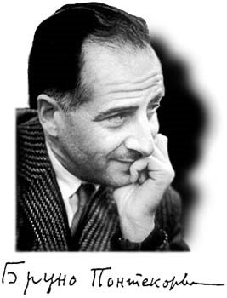
Bruno Pontecorvo
a cento anni dalla nascita
Inaugurazione Pianeta Galileo 2013
Firenze, 23/11/2013
Rino Castaldi
INFN-Pisa
(rino.castaldi@pi.infn.it)

Slide 2
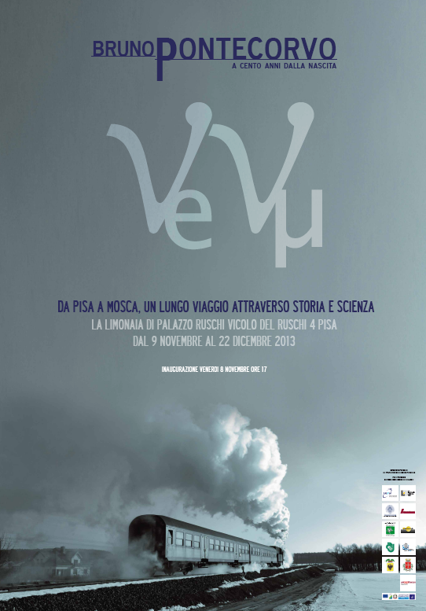
Nel centenario della nascita,
una mostra a Pisa su Bruno Pontecorvo
Dal 9 Novembre al 22 Dicembre, 2013
presso “La Limonaia”, vicolo del Ruschi 4.
“Da Pisa a Mosca, un lungo viaggio attraverso storia e scienza”
http://www.pontecorvopisa.it/
Siete tutti invitati a questa mostra, dove potrete trovare molti documenti originali sulla vita di Bruno Pontecorvo.
Ringrazio gli organizzatori della mostra ed in modo particolare V.Cavasinni, M.M.Massai, G. Spandre ed E.Volterrani per avermi permesso di consultare alcuni documenti della mostra e per l’aiuto che mi hanno dato nel preparare questa presentazione.
È nostro desiderio poter continuare a studiare la vita di Bruno Pontecorvo e possibilmente creare a Pisa una mostra permanente su questo grande scienziato pisano.

Slide 3
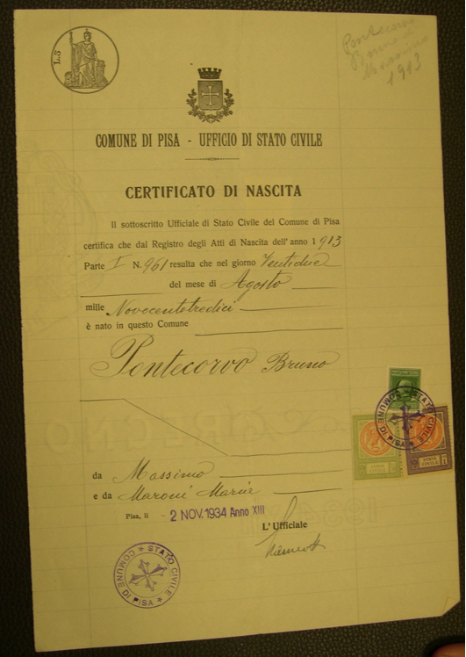
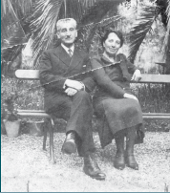
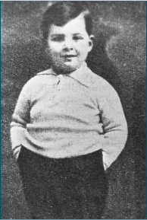
I primi anni a Pisa
Bruno nasce a Marina di Pisa il 22 agosto del 1913 da Massimo Pontecorvo e Maria Maroni. I Pontecorvo hanno otto figli, tutti nati a Pisa: Guido nel 1907, Paolo nel 1909, Giuliana nel 1911, Bruno nel 1913, Gilberto detto Gillo nel 1919, Laura,nel 1921, Anna nel 1924, Giovanni nel 1926.
Massimo Pontecorvo e Maria Maroni
Bruno, fin da piccolo, studia con profitto ed è un abile sportivo; ama giocare a tennis, nuotare e praticare sport all’aria aperta.
“I miei genitori, conservatori, erano assai autoritari e avevano opinioni definite (che celavano) su ognuno di noi, opinioni che io ho conosciuto origliando e facendo deduzioni: secondo loro Guido era il più intelligente dei fratelli, Paolo il più serio, Giuliana la più colta, Bruno il più buono ma il più limitato, come era dimostrato dai suoi occhi, buoni ma non intelligenti..A questa opinione sopratutto, io credo, devo la mia timidezza, un complesso di inferiorità che ha pesato su me per quasi tutta la vita.”
[Bruno Pontecorvo,“Una nota autobiografica”, Enciclopedia della Scienza e della Tecnica,1988/89 (Arnoldo Mondadori Editore)]
Bruno da bambino

Slide 4
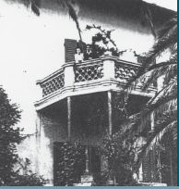
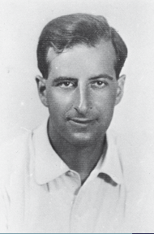

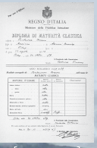
I primi anni a Pisa
A Pisa Bruno frequenta il Liceo Classico “Galileo Galilei” e, dopo la maturità, presa a soli sedici anni, si iscrive alla facoltà di Ingegneria dove frequenta con profitto il biennio.
A me però non piaceva il disegno, cosicché, terminato il biennio, decisi di abbandonare gli studi di ingegneria e di iscrivermi al terzo anno di fisica. Mio fratello Guido affermava con autorità: “Fisica! Vuol dire che devi andare a Roma. Lì ci sono Fermi e Rasetti ! “
[Bruno Pontecorvo,“Una nota autobiografica”]
Foto tessera universitaria
I Pontecorvo abitano in una villa in Via Bonanno a due passi
dalla torre pendente.
“Voglio sottolineare adesso l’influenza che ebbe sulla mia formazione il profondo amore di mio padre per la giustizia. Ecco un episodio tipico e divertente. Mio padre aveva molto rispetto per un certo Danilo, un operaio che lavorava nella fabbrica Pontecorvo e che all’inizio del fascismo organizzò uno sciopero. In relazione a questo, si recò da mio padre un gerarca (una persona che finì poi ministro degli Interni della Repubblica di Salò) - Guido Buffarini Guidi – il quale volle sapere chi erano i “caporioni” dello sciopero. Al rifiuto di mio padre di fare la spia, Buffarini rispose con una sfida a duello (che poi non ebbe luogo), la quale generò in tutti noi una grande ilarità accompagnata da ammirazione per nostro padre”.
[Bruno Pontecorvo,“Una nota autobiografica”]
Bruno e il comunismo
visto da Misha Bilenky
Diploma di maturità

Slide 5
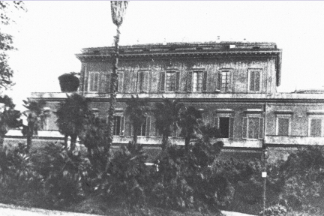
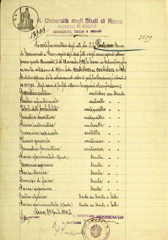
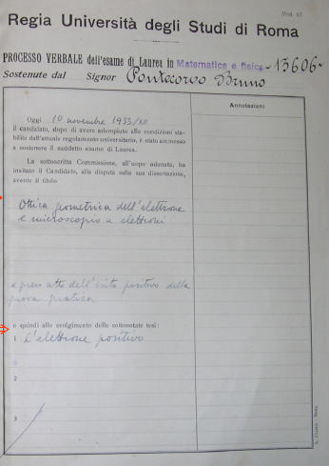
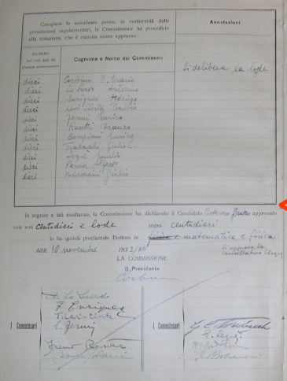
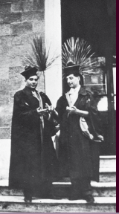
La laurea a Roma
Pontecorvo arriva a Roma nell’autunno del 1931 e viene immatricolato al terzo anno del corso di “Matematica e Fisica” dopo aver superato brillantemente l’esame di ammissione con Fermi e Rasetti. Fermi dopo l’esame, come fa anche con gli studenti più bravi, asserisce perentoriamente :“Se un teorico non possiede straordinarie capacità, il suo lavoro non ha senso…” e Bruno decide che sarà uno sperimentale !
Istituto di Fisica dell’Università di Roma in via Panisperna
A soli 20 anni, il 10 novembre del 1933, si laurea con 110/110 e lode in Fisica e Matematica con una tesi dal titolo “ Ottica geometrica dell’elettrone e microscopio a elettroni”.
Esami universitari sostenuti
Verbale dell’esame di laurea (scritto da Fermi)
Laurea di Pontecorvo

Slide 6
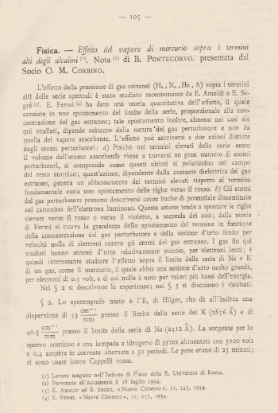
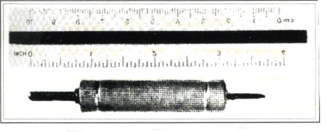

Il lavoro di ricerca in via Panisoperna
Dopo la laurea inizia il suo lavoro di ricerca di spettroscopia atomica sul fenomeno dello spostamento delle righe spettrali dei vapori alcalini immersi in un gas estraneo, estendendo lo studio anche al caso dei vapori di Mercurio. I risultati vengono pubblicati nei Rendiconti dell’Accademia dei Lincei. È questo il suo primo articolo pubblicato all’età di soli 21 anni.
Fermi nel marzo del 1934 scopre che i neutroni possono indurre la radioattività su alcuni elementi usando una strumentazione semplice costituita da una sorgente di Radio-Berillio e da un contatore Geiger.
Inizialmente la scoperta riguarda solo due nuclei leggeri (alluminio e fluoro) ma ben presto, grazie al fatto che i neutroni possono facilmente penetrare anche nei nuclei pesanti, Fermi intraprende con Amaldi, Segrè, Rasetti e il chimico D’Agostino uno studio sistematico di tutta la tabella degli elementi. Entro l’estate 1934 vengono “creati” radioisotopi da oltre 40 dei 60 elementi chimici studiati.
Pontecorvo è coinvolto in queste ricerche solo a partire dal settembre 1934. Il suo primo compito consiste nel predisporre, insieme con Amaldi, una scala quantitativa di attivabilità della radioattività indotta (forte, media ,bassa).
I risultati che ottengono sembrano non essere riproducibili e sembrano dipendere miracolosamente dai materiali circostanti.
Contatore Geiger-Muller usato da Fermi
Sorgente Radio-Berillio

Slide 7
I neutroni lenti
Fermi si convince che la stranezza dei risultati ottenuti da Amaldi e Pontecorvo potrebbe essere dovuta ad un effetto fisico reale e decide di studiare il problema. Fermi ha l’intuizione geniale di sistemare della paraffina tra la sorgente e il campione d’argento che voleva irradiare e osserva un grande aumento dell’attività.
La paraffina, ricca di idrogeno, ha la proprietà di rallentare i neutroni che diventano più facilmente catturabili da parte dei nuclei atomici.
neutroni veloci
neutroni lenti
Ra-Be
H
Ag
Sorgente
Sostanza idrogenata
(paraffina, acqua,...)
campione
Geiger
Poche ore dopo la scoperta Fermi aveva la spiegazione per questo inatteso fenomeno:
  passando attraverso un composto ricco di idrogeno, cioè sostanzialmente di protoni liberi,
  i neutroni collidono con bersagli con massa simile e quindi cedono in media metà della loro
  energia ad ogni collisione;
  nell'urto con nuclei pesanti invece i neutroni collidono elasticamente, cioè rimbalzano
  senza perdere energia cambiando solo direzione ma non velocità.
In un composto ricco di idrogeno (paraffina, acqua,etc.) un fascio di neutroni veloci viene quindi rapidamente rallentato, e l'energia dei singoli neutroni diviene quella propria dell'agitazione termica dell'idrogeno.
  La probabilità di assorbimento del neutrone nel nucleo dipende dal tempo che il neutrone
  passa entro il raggio di cattura del nucleo, quindi è inversamente proporzionale alla
  velocità del neutrone.
Poiché i neutroni termalizzati sono migliaia di volte più lenti di quelli
emessi dalla sorgente, la loro efficacia nell'indurre reazioni nucleari è
migliaia di volte maggiore.

Slide 8
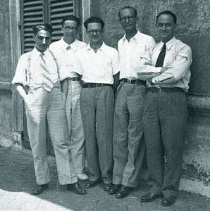
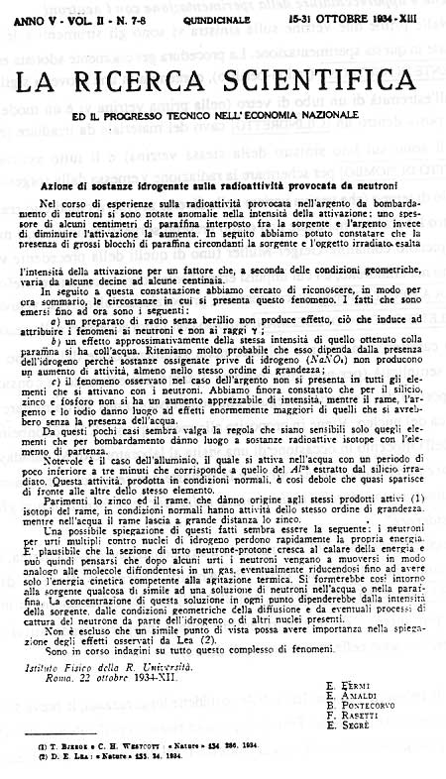

I ragazzi di via Panisperna
L’effetto della paraffina viene scoperto sabato 20 ottobre 1934 e il lunedì seguente la scoperta viene comunicata alla rivista “La Ricerca Scientifica” con una Lettera firmata da “E. Fermi, E. Amaldi, B. Pontecorvo, F. Rasetti, E. Segrè”.
Questa lettera su “La Ricerca Scientifica” rappresenta l’ingresso ufficiale di Pontecorvo nel gruppo noto come “i ragazzi di via Panisperna”, nel quale tutti hanno un soprannome: Fermi è il Papa, Rasetti è il Cardinale vicario, Segré e Amaldi sono gli Abati, e Pontecorvo è il Cucciolo.
Perché Pontecorvo non è nella foto?
Ecco la risposta di Misha Bilenky!

Slide 9
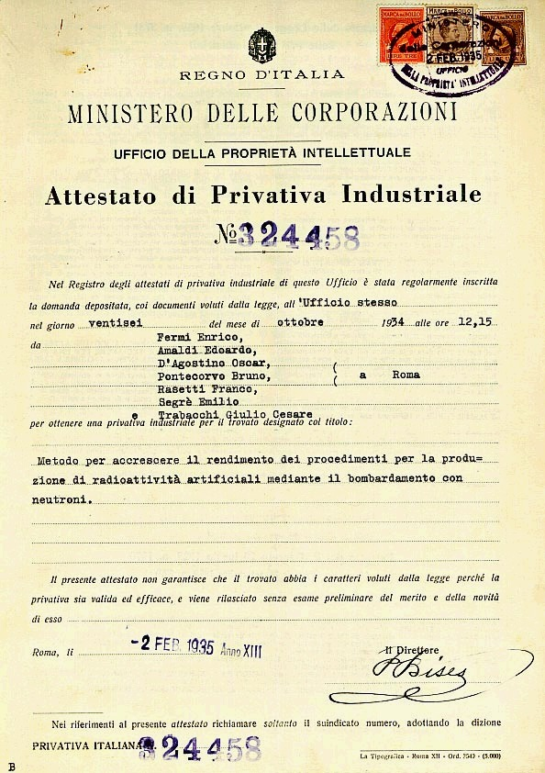
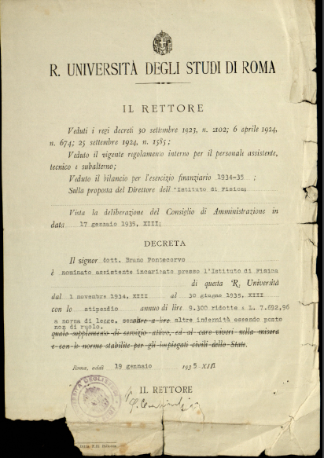
I ragazzi di via Panisperna
Il direttore dell’Isituto di Fisica di Roma, Orso Mario Corbino, si rende conto dell’importanza strategica della scoperta e consiglia di brevettare “le parti del lavoro che erano brevettabili.” A quattro giorni di distanza dalla pubblicazione della scoperta, il 26 ottobre 1934, viene depositata al Ministero delle Corporazioni la domanda per il brevetto N° 324458 riguardante il “Metodo per accrescere il rendimento dei procedimenti per la produzione di radioattività artificiali mediante il bombardamento con neutroni”.
Il primo novembre 1934 Pontecorvo è nominato “assistente incaricato presso l’Istituto di Fisica” della regia Università degli Studi di Roma.
La tecnica del rallentamento dei neutroni avrà molte applicazioni, dalla produzione di radioisotopi ai reattori nucleari. Il riconoscimento del brevetto da parte degli Stati Uniti si concluderà solo nel 1953, con una sentenza favorevole al gruppo di Fermi e con un risarcimento a ciascuno di loro di 27.500 $ di cui però Pontecorvo non riuscirà a beneficiare.

Slide 10
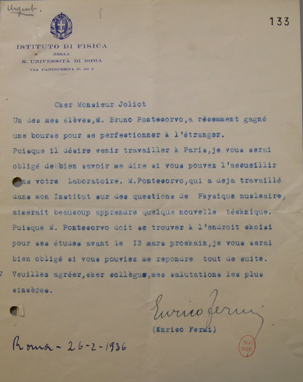
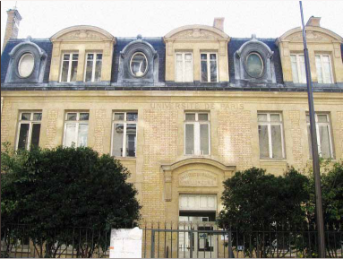

Da Roma a Parigi
Nel 1936 Bruno vince una borsa di studio di 6 mesi da trascorrere all’estero e Fermi gli propone di andare a Parigi allo Institut du Radium, diretto da Frédéric Joliot, premio Nobel insieme alla moglie Irène figlia di Pierre e Marie Curie, per la
scoperta della radioattività artificiale.
Il 15 aprile 1936, Pontecorvo giunge a Parigi e vi resterà quattro anni fino a dopo lo scoppio della seconda guerra mondiale. Sono anni molto
importanti per la sua formazione politica. Abita in una modesta stanza dell’Hôtel des Grands Hômmes in Piazza del Pantheon, nel quartiere latino. Pontecorvo è affascinato dal nuovo ambiente decisamente più democratico e politicamente più impegnato rispetto a Roma e a Pisa:
Lettera di presentazione di Fermi a Joliot
Institut du Radium
“Mi colpì molto la generale promiscuità, la presenza di tanta gente di colore, il gran numero di ragazze che frequentavano l’università, il loro atteggiamento così disinvolto. Ma soprattutto mi colpirono gli operai. A Parigi c’erano gli operai, si riconoscevano fisicamente e frequentavano gli stessi locali dove andavamo noi studenti e intellettuali. Mangiavano al nostro fianco, tranquillamente. A Roma credo di non aver mai visto un operaio. Ma certo non avevo mai mangiato alla stessa tavola con loro.” [M. Mafai - Il lungo freddo - Rizzoli Editore]
A Parigi le elezioni sono vinte dal Front Populaire. I Joliot sono figure di spicco sulla scena politica parigina tanto che Irène viene scelta come sottosegretario per la ricerca Scientifica nel neonato governo di Léon Blum. Pochi mesi dopo, rientrati da una missione scientifica in Russia, i Joliot testimoniano il loro apprezzamento per il progresso economico sociale dell’URSS..
L’amicizia con Joliot e la frequentazione col cugino Sereni, esule antifascista, sono i momenti centrali per la formazione della coscienza politica di Pontecorvo. “Nel momento in cui i comunisti erano così isolati, calunniati, insultati, ebbene io scelsi proprio quel momento per aderire al partito.” Verso la fine di Agosto del 1939 Pontecorvo prende la tessera del Partito Comunista d’Italia.
“... Ho cominciato a vedere cose prima non vedevo, e soprattutto mi sono convinto che ognuno di noi doveva fare qualcosa per cambiare il mondo... Ho cominciato a guardare con interesse prima e con entusiasmo poi a quello che accadeva in URSS, dove il proletariato era al potere e dove si andava costruendo l’uomo nuovo.”
[M. Mafai - Il lungo freddo - Rizzoli Editore]

Slide 11
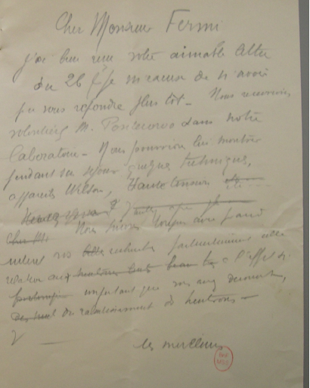
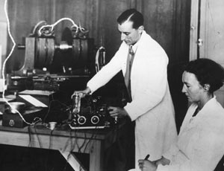
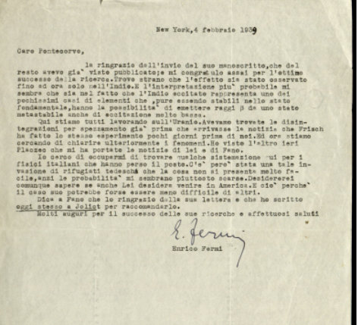
La ricerca a Parigi
A Parigi, presso l’ Istitut du Radium, Pontecorvo sotto la guida di Frédéric Joliot e Irène Curie-Joliot acquisisce nuove tecniche di indagine e in particolare impara ad usare nuovi rivelatori di particelle (camere di Wilson) con cui studiare la radiattività.
Nei primi mesi continua il lavoro di Roma sui neutroni lenti ma poi si dedica allo studio del fenomeno dell’isomeria nucleare, considerandola un modo interessante per capire la struttura del nucleo.
Gli isomeri sono stati eccitati di nuclei atomici con lo stesso numero atomico Z e lo stesso numero di massa A che presentano radiattività γ,ma con vita media lunga (metastabili).
Frédéric Joliot e Irène Curie-Joliot
Lettera di Joliot a Fermi:
accetta volentieri Pontecorvo
Pontecorvo è convinto che debbano esistere isomeri nucleari stabili dal punto di vista della radioattività beta e li cerca con determinazione. Finalmente nel 1939 riesce a individuarne un primo esempio nel Cadmio eccitandolo con neutroni veloci.
Nello stesso anno, insieme con A.Lazard produce isomeri beta-stabili irraggiando nuclei stabili (per esempio l’ Indio) con raggi X di alta energia. Joliot apprezza molto queste ricerche e battezza il fenomeno come “fosforescenza nucleare”. Pontecorvo informa di questi risultati Fermi “che (come dice Pontecorvo) pur non essendo assolutamente un tipo da sperticarsi in lodi, rispose congratulandosi con me “per l’ottimo risultato della ricerca”. La cosa mi fece un piacere enorme e duraturo, in quanto ero convinto che Fermi (che a Roma soleva chiamarmi “il gran campione”) avesse un certo rispetto per me, ma soltanto come esperto di tennis”.
La risposta di congratulazioni di Fermi a Pontecorvo

Slide 12
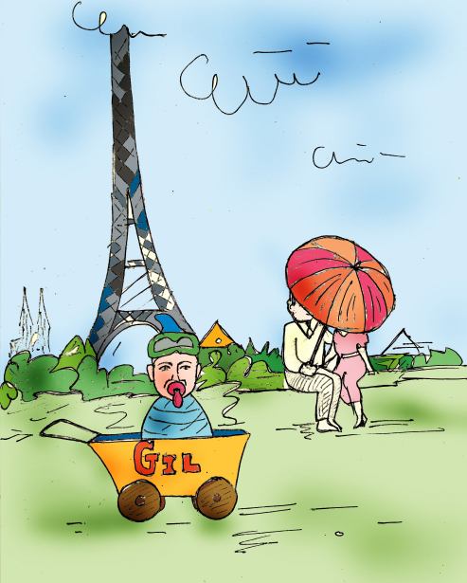
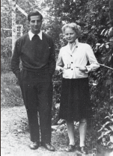
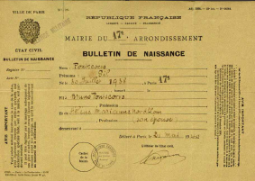
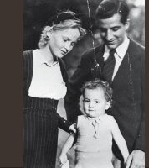
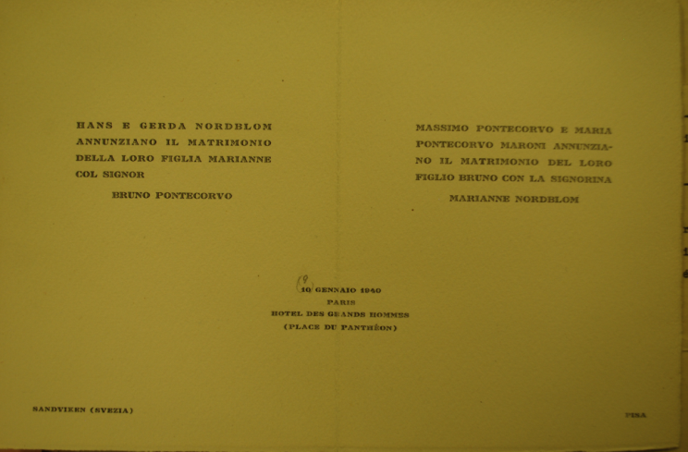
La vita privata a Parigi
Bruno pochi mesi dopo il suo arrivo a Parigi, conosce Marianne Nordblom, una studentessa svedese con cui stabilisce una stretta relazione che porterà alla nascita del loro primo figlio Gil.
I Pontecorvo immaginati da Misha Bilenky
Bruno e Marianne
Bruno e Marianne si sposano civilmente il 10 gennaio 1940 due anni dopo la nascita di Gil
I Pontecorvo nel 1940

Slide 13
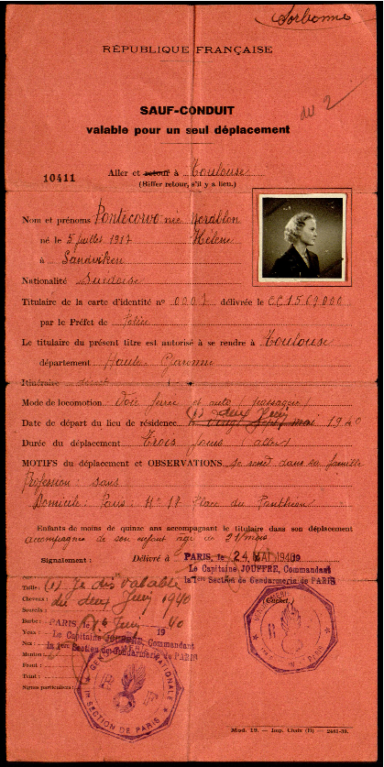
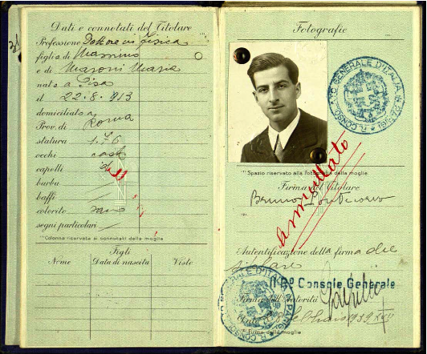

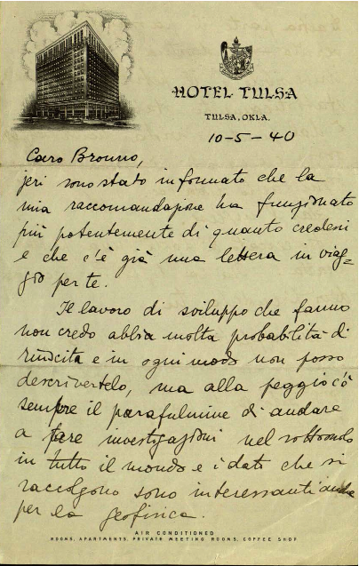
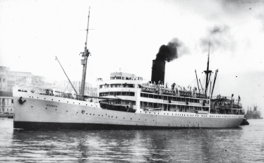
La fuga da Parigi fino a New York
Il 3 settembre 1939 la Francia dichiara guerra alla Germania e la borsa di studio di Pontecorvo scaduta nel dicembre dello stesso anno non viene rinnovata.
Con l’aiuto di Enrico Fermi e di Frédéric Joliot, Pontecorvo prepara il suo trasferimento in America.
Il 13 giugno 1940, con l’invasione nazista alle porte, Bruno insieme ad alcuni amici fugge da Parigi in bicicletta e raggiunge Tolosa dove vive la sorella Giuliana con in marito Duccio Tabet. Marianne e Gil sono già arrivati in treno. Da Tolosa raggiungono Lisbona e si imbarcano sulla motonave Quanza. Il 20 agosto sbarcano a New York.
Salvacondotti di Marianne e di Bruno
Fermi e l’amico Emilio Segrè, da tempo negli USA, lo aiutano a trovare un lavoro. Infine Pontecorvo ottiene una proposta dalla Well Surveys Inc. che fa ricerche di sviluppo di nuove tecnologie per individuare giacimenti di petrolio. La guerra è alle porte e la richiesta di petrolio sta già aumentando. Queste ricerche sono lontane dalla ricerca pura ma, come gli scrive Segrè,“i dati che si raccolgono sono interessanti anche per la geofisica”.
motonave Quanza
Lettera di Segrè a Pontecorvo

Slide 14

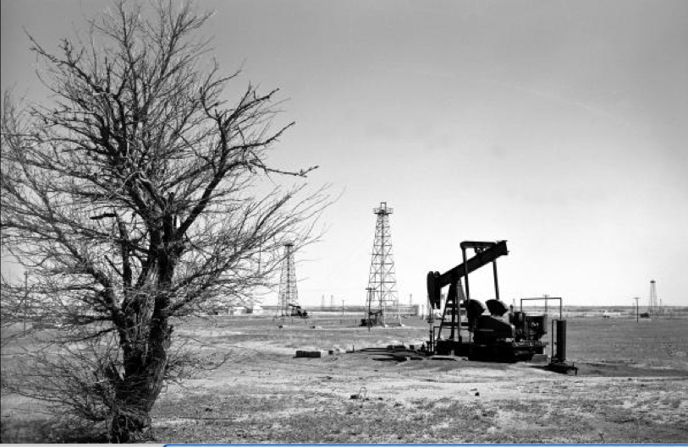
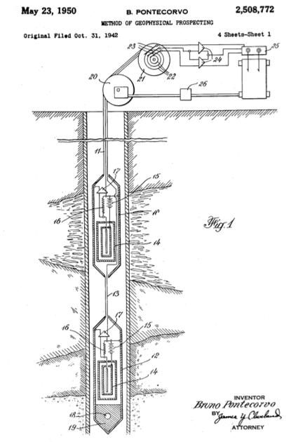
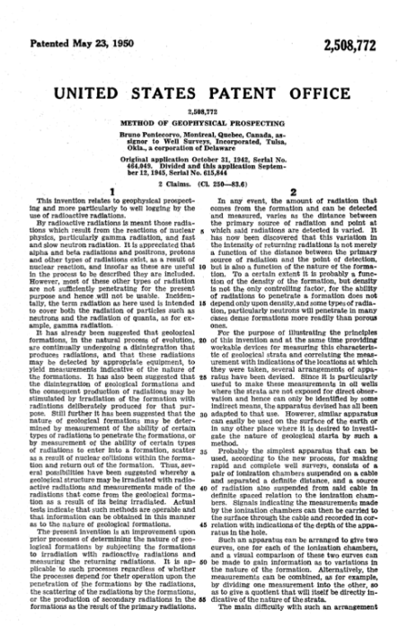
Il carotaggio neutronico
Bruno che cerca il petrolio
come visto da Misha Bilenky
Pontecorvo rimane a Tulsa, Oklahoma, per quasi tre anni dove trascorre una vita tranquilla con la moglie e il figlioletto Gil. Anche il lavoro procede bene e gli procura grandi soddisfazioni. Sviluppa un sistema per identificare la presenza nel sottosuolo di giacimenti petrolifici sfruttando le a lui ben note proprietà dei neutroni lenti.
Questa nuova tecnica, in uso ancor oggi, viene subito brevettata da Bruno, ma non a suo nome non essendone interessato, ma bensì a nome dalla ditta per cui lavora. È questa la prima applicazione industriale dei neutroni lenti, e presto ce ne saranno altre...

Slide 15
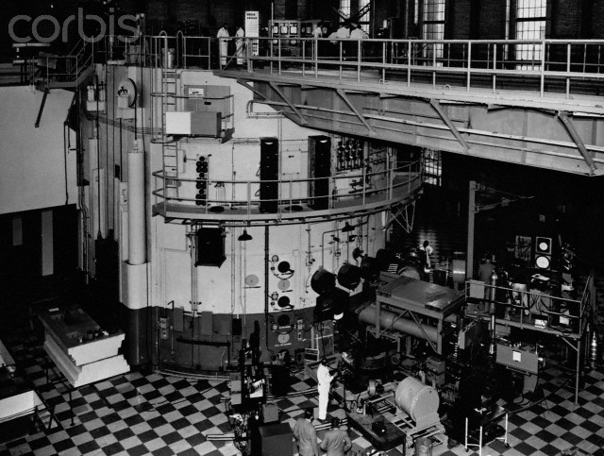
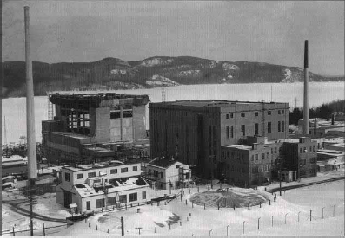
In Canada: Montreal-Chalk River
Nel 1942 negli USA sta partendo la corsa per la costruzione della bomba atomica col Progetto Manhattan a Los Alamos, in New Mexico.
Anche l’Inghilterra vuole la sua bomba ma, vista la vicinanza con la Germania, le ricerche sul nucleare vengono organizzate in Canada, dove vanno a lavorare alcuni dei vecchi colleghi francesi di Pontecorvo. Così all’inizio del 1943 Pontecorvo viene invitato ad unirsi a loro presso il laboratorio di Montreal del National Research Council of Canada per progettare e costruire il primo reattore nucleare anglo-canadese.
“Non ricordo chi mi ha contattato per primo, forse Auger,
forse Placek...Il periodo canadese fu molto bello, molto
utile, molto stimolante dal punto di vista scientifico.”
dirà Pontecorvo a Miriam Mafai nella sua famosa intervista [M. Mafai, Il Lungo Freddo].
Il reattore NRX
NRX in costruzione (1945)
Per Bruno questa è un ottima occasione per tornare in un ambiente di ricerca e si trasferisce a Montreal con la famiglia nella primavera del 1943. A metà del 1944 viene deciso di costruire a Chalk River il grande reattore nucleare ad acqua pesante NRX ( National Research eXperimental ). Così Bruno negli anni 1944-47 è impegnato a lavorare alle molteplici problematiche del reattore incluso un grande contatore di neutroni per rivelare eventuali perdite radiattive e altri monitors per controllarne il buon funzionamento.
In questi anni la famiglia cresce con l’arrivo dei figli Tito nel 1944 e Antonio un anno dopo.
Il reattore NRX entra in funzione il 22 luglio 1947 e per molti anni sarà il principale fornitore di isotopi radiattivi per la medicina.
I Laboratori di Chalk River

Slide 16
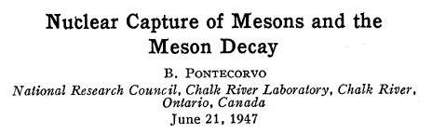
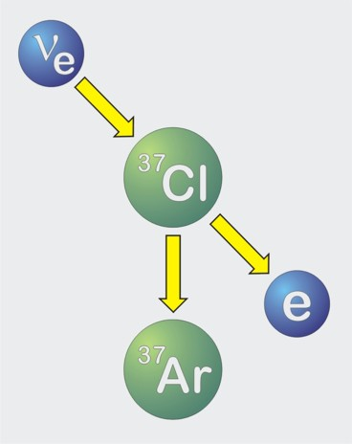

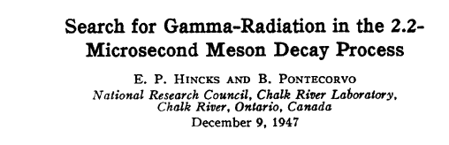
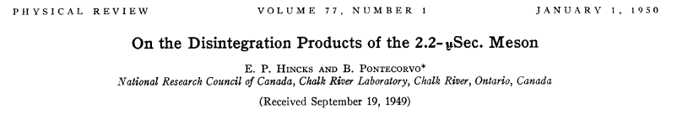
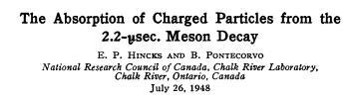
Le prime intuizioni geniali
È nel periodo canadese che Pontecorvo matura alcune intuizioni geniali sulla fisica delle particelle elementari
“...Fu lì, in Canada, che intuii la simmetria elettrone-muone che ha avuto, penso, qualche importanza per la elaborazione successiva della universalità delle interazioni deboli.“ [M. Mafai, Il Lungo Freddo]
Phys. Rev. 72, 246–247 (1947)
È ancora in quegli anni che Bruno si pone il problema di rivelare l’ipotetica particella ipotizzata da Pauli nel 1930, il neutrino. Propone di rivelarli usando la reazione ν+ ³⁷Cl₁₇ -> ³⁷Ar₁₈ + e⁻ rivelando successivamente la radioattività dei nuclei di Argon-37. È un’idea geniale che solo dopo molti anni verrà ripresa e messa in pratica da altri a cui varrà il premio Nobel.
In collaborazione con G.C. Hanna e D.H.W. Kirkwood sviluppa dei rivelatori a gas in regime proporzionale necessario per rivelare la radioattività dei nuclei di argon prodotti dai neutrini.
Esegue una serie di esperimenti insieme a E.P.Hincks con raggi cosmici per studiare le proprietà della particella “che noi oggi chiamiamo muone”.

Slide 17
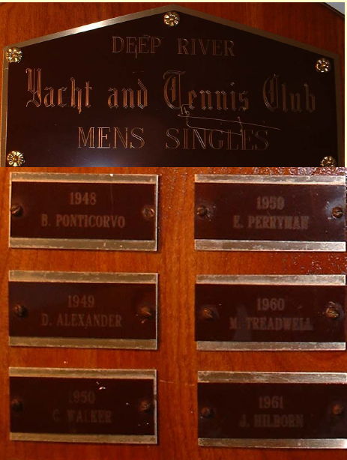
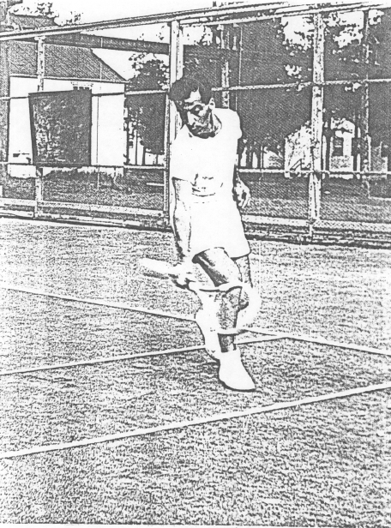
Bruno vince il campionato di tennis di Chalk River nel 1948

Slide 18
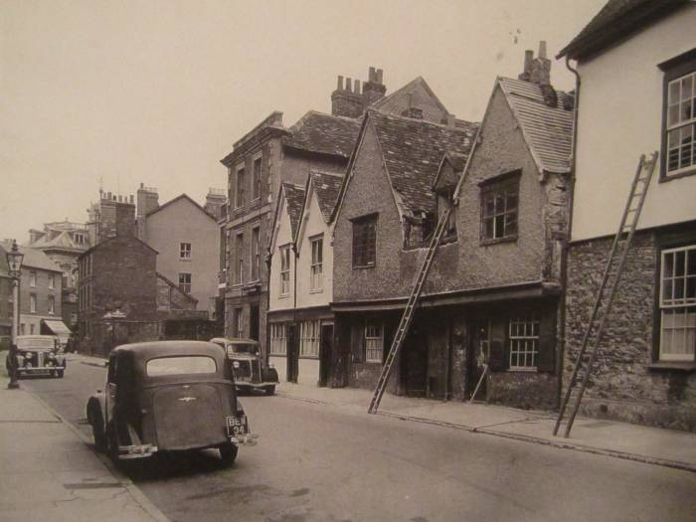
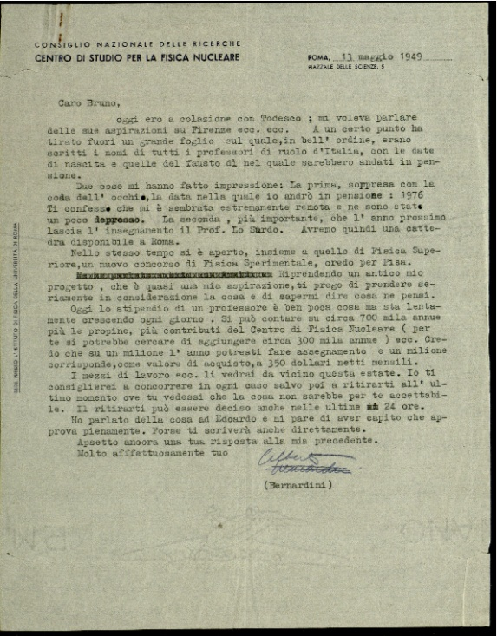
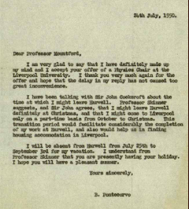
Dal Canada in Inghilterra
Il periodo canadese si conclude nella primavera del 1948. Forse, Bruno vuole tornare in Europa per avvicinarsi ai vecchi amici e ai numerosi parenti. Rinuncia a numerose proposte di prestigiose Università e lascia cadere anche la proposta di Gilberto Bernardini per una cattedra a Pisa. Accetta invece di trasferirsi in Inghilterra, nel nuovo centro per ricerche atomiche costruito ad Harwell, vicino ad Oxford e prende casa nel villaggio di Abington, vicino ad Harwell.
Una via di Abington nel 1950
Pontecorvo è sempre più affascinato dalla fisica delle particelle e dallo sviluppo di nuovi rivelatori necessari per studiarle. Partecipa a numerosi Convegni di Fisica Nucleare: Edimburgo, Basilea, Como dove, nel settembre del 1949, incontra Fermi
con cui discute il suo lavoro sui contatori proporzionali.
Lettera di Bernardini per la cattedra a Pisa
Siamo all’inizio della guerra fredda e la segretezza della tecnologia nucleare viene considerata come il problema centrale della sicurezza nazionale. Scoppiano vari casi di spionaggio nucleare, tra cui il caso “Fuchs”, un fisico teorico tedesco che lavora al al centro nucleare di Harwell e che ha partecipato al Progetto Manhattan. Anche il comunista Pontecorvo, che ben conosce Fucks, viene indagato senza che tuttavia gli venga contestato alcunchè. In Francia, le pressioni americane sul governo portano alla rimozione di Joliot-Curie da direttore del CEA, Centre pour l’Energie Atomique, per motivi ideologici. Forse Bruno inizia a temere per la sua libertà personale e forse già comincia a pensare di trasferirsi a vivere in Unione Sovietica. Tuttavia all’inizio dell’anno 1950 accetta la cattedra all’Università di Liverpool anche se non vi prenderà mai servizio.
Accettazione della cattedra a Liverpool

Slide 19
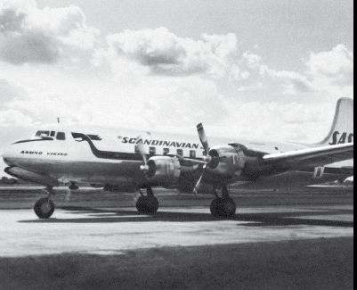
Vacanze in Italia
Nell’estate del 1950, Bruno decide di fare una bella vacanza in Italia con la famiglia. Il 25 luglio, dopo aver scritto all’Università di Liverpool che prenderà servizio con un pò di ritardo, parte con la famiglia in macchina per un lungo viaggio che lo porterà in Francia, in Svizzera, in Austria e finalmente arriverà in Italia.
Il 22 agosto Bruno festeggia il suo 37° compleanno al Circeo, ospite del fratello Gillo. Sono giorni felici con parenti e amici, ma lo spettro di una nuova guerra aleggia sul mondo. Lo scoppio della guerra in Corea fa crescere il rischio di ricorrere di nuovo all’uso della bomba atomica.
Il 25 agosto la famiglia Pontecorvo rientra a Roma. La macchina con la quale sono arrivati dall’Inghilterra viene consegnata ad un garage della capitale, con l’impegno di ritirarla dopo qualche tempo. Ma quella macchina nessuno la ritirerà mai.
Con tutta la famiglia Bruno si imbarca su un volo della Scandinavian Airlines per Stoccolma.
DC-6 della Scandinavian Airlines

Slide 20
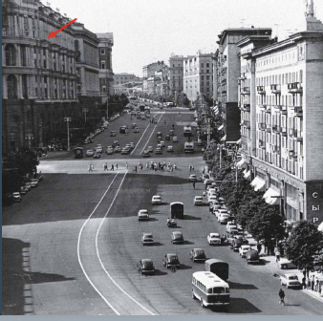

Il Viaggio
Alla fine di agosto 1950 la famiglia di Bruno Pontecorvo atterra a Stoccolma. Il figlio Gil, appena dodicenne, così ricorda quei giorni: “Siamo stati lì una notte ma stranamente non siamo andati a trovare la nonna. Il giorno seguente abbiamo preso un piccolo aereo per Helsinki. La costa della Svezia dall’alto era bellissima. Due giorni dopo ci hanno accompagnato in auto fino al confine con l’URSS. Io ero con mia madre e i miei fratelli; mio padre viaggiava da solo in un’altra macchina.”
Bruno nella famosa intervista rilasciata a Miriam Mafai racconta:
“Viaggiai da clandestino chiuso nel bagagliaio. Occupai il tempo del viaggio pensando a cosa avrei detto all’arrivo a Mosca. Mi ero preparato una specie di piccolo discorso col quale intendevo spiegare le ragioni della mia scelta.
...Non c’entrava niente l’atomica. L’URSS l’aveva già da oltre un anno. Io volevo lavorare per il progresso e la pace. Trovavo scandaloso l’atteggiamento antisovietico che andava prevalendo in Occidente. Era una cosa molto ingiusta se si pensa ai milioni di russi morti anche per noi nella seconda guerra mondiale.”
[M. Mafai – Il lungo freddo]
Via Gorkij nel 1950. La freccia indica il balcone dove abitarono i Pontecorvo
Dal confine i Pontecorvo prendono un treno per Leningrado e dopo due settimane sono a Mosca.

Slide 21



La materia ordinaria
u
u
d
u
Materiale Atomo Nucleo Protone
Dimensioni:
Atomo
(ingrandito mille milliardi di volte )
rispetto ad un atomo
in metri
A questa scala, il Nucleo è ~ 1 cm

Slide 22


.... poi ci sono i neutrini !
(il problema del decadimento β)
1911-1914: si studia la radioattività: un nucleo si trasforma in un altro emettendo un elettrone (radiazione β):
ma c’è un problema: non si conserva l’energia, la
quantità di moto e il momento angolare !! ??
1930: W.Pauli ipotizza che un’altra particella neutra, senza massa e invisibile venga emessa insieme all’elettrone:
x
1933: E.Fermi formula teoria del decadimento β e chiama la nuova particella neutrino. Il fenomeno elementare è il decadimento del neutrone. La forza responsabile del decadimento è dovuta ad una nuova forma di interazione: la forza debole.
flusso di neutrini sulla terra dal sole: 6.5×10¹¹/(cm² s)

Slide 23




Oltre la materia ordinaria... scoperta con i Raggi Cosmici
I raggi cosmici primari producono sciami di particelle nell’atmosfera
Victor Hess nel 1912 scopre con esperimenti ad alta quota i raggi cosmici
Sulla superficie della Terra :~ 1/sec/dm²
Raggi cosmici primari:
p 80 %, α 9 %, n 8 %
e 2 %, nuclei pesanti 1 %
γ 0.1 %, ν 0.1 %
e⁺
Raggi cosmici secondari
sulla superficie della Terra:
ν 68% ; μ 30%; p, n,…2 %
1932- Anderson scopre il positrone

Slide 24




Oltre la materia ordinaria …
1937, scoperta del muone (C. Anderson & S. Neddermeyer)
1947, scoperta del pione (C. Powell)
1947, scoperta delle particelle K neutre e cariche (G. Rochester & C. Butler)
K⁺ → μ⁺ ν
Foto di camera a
nebbia esposta
a raggi cosmici
Λ⁰ → p π⁻
Un grande balzo in avanti nella comprensione del mondo subatomico fu reso possibile con la costruzione di acceleratori di particelle.
E. Lawrence costruisce il
primo ciclotrone nel 1929
(80 KeV diametro 13cm)
Il sincrociclotrone di Dubna entra in funzione nel 1949
(500 MeV diametro 5 m)
Il proto-sincrotrone del CERN entra in funzione nel 1959
(26 GeV diametro 200 m)

Slide 25






Come si accelerano le particelle
l’acceleratore di casa: il televisore
(FERMILAB-Chicago) acceleratore lineare energia 400 MeV
sorgente
anodo
elettroni
anodo
catodo
focalizzatore
deflettori
l’energia degli elettroni è ~ 20 KeV
catodo
le 3 componenti principali di un acceleratore
radiofrequenza
P⁻
piccolo impulso
P⁺
grande impulso
quadrupolo focalizzatore
dipolo deflettore

Slide 26


Oltre la materia ordinaria …
1952, scoperta della Δ
(Fermi et al.)
1955, scoperta dell’antiprotone
(Segrè et al.) 1955,
1964, scoperta dello Ω⁻
………………
Tra gli anni ‘50 e gli anni ’60 con l’avvento degli acceleratori e della camera a bolle (un nuovo rivelatore molto migliore della camera a nebbia) vengono scoperte moltissime nuove particelle, forse troppe.. c’è ora molto da fare per i teorici !
Nel 1964 per mettere ordine nello zoo delle particelle fino ad allora scoperte, Gell-Mann intuisce l’esistenza di una struttura di simmetria (SU(3)), ipotizzando l’esistenza di tre particelle che chiamò quark.
"Young man, if I could
remember the names of
these particles, I would
have been a botanist!“
disse E.Fermi al suo
studente L. Lederman
(anch’egli premio Nobel)

Slide 27





L’ipotesi dei quark
(“The 8-fold way”)
Mesoni (q₁q₂^{bar})
quark | carica | stranezza
up | +2/3 e | 0
down | -1/3 e | 0
strange | -1/3 e | -1
Barioni (q₁q₂q₃)
C’è molta riluttanza nell’accettare l’ipotesi dei quark con carica frazionaria e, nonostante che questa ipotesi permetta di organizzare tutte le particelle scoperte in semplici strutture di multipletti e abbia predetto nuovi stati poi realmente scoperti (Ω⁻), rimane per molti un artificio matematico fino al 1974.

Slide 28





Lo zoo delle particelle
Mesoni (q₁q₂^{bar})
Barioni (q₁q₂q₃)
Leptoni
Si conoscono più di 200 particelle, la stragrande maggioranza sono instabili e decadono in tempi brevissimi, altre vivono abbastanza a lungo da poter essere rivelate direttamente.

Slide 29

Riassumendo: i costituenti fondamentali della materia sono i fermioni
u
d
u
Sostanza Atomo Nucleo Protone
Quarks
Leptoni
I
elettrone
Le generazioni
di materia
II
muone
III
Tutta la materia visibile è composta dalle particelle di prima generazione
Tutte le particelle di seconda e terza generazione sono instabili e decadono rapidamente in particelle di prima generazione
Inoltre si identificano tre classi di decadimenti corrispondenti a tempi
diversi con cui essi avvengono e che dipendono dall’intensità dell’interazione
responsabile del decadimento:
  Interazione forte: le particelle decadono in tempi di circa 10⁻²⁰ secondi o inferiori
    Esempio: Δ⁺⁺→pπ⁺
  Interazione elettromagnetica: le particelle decadono in tempi intorno ai 10⁻¹⁵ secondi
    Esempio: il pione neutro π⁰→γγ
  Interazione debole: le particelle decadono in tempi di 10⁻¹⁰ secondi e superiori
    Esempio: i pioni carichi π→ μν, i kaoni K→πeν

Slide 30


Il Modello Standard
Fermioni
Bosoni
u
c
t
g
Quarks
up
charm
top
gluone
d
s
b
γ
down
strange
bottom
fotone
ν_{e}
ν
ν
Meidatori di Forze
W
μ
τ
e-neutrino
μ-neutrino
τ-neutrino
Leptoni
τ
e
μ
bosone
Z
elettrone
muone
tau
bosone
Famiglie di materia
Bosone
di Higgs
I
II
III
Notes:
30
30

Slide 31

Il Modello Standard
Fermioni
Bosoni
Tutta la fisica del Modello Standard in sole quattro righe (...+ un manuale di istruzioni o un PhD in fisica):
u
c
t
g
Interrogativi:
perché le masse delle particelle mediatrici delle forze variano da 0 a circa 90 GeV?
perché le masse delle particelle di materia variano da quasi 0 a circa 170 GeV?
Soluzione più semplice:
un campo scalare pervade l’Universo (il campo di Higgs). Le particelle interagiscono con esso. Più forte è l’interazione più grande è la massa...
....ma allora deve esistere anche il Bosone di Higgs
Quarks
up
charm
top
gluone
d
s
b
γ
Gravità
down
strange
bottom
fotone
ν_{e}
ν
ν
Meidatori di Forze
W
μ
τ
e-neutrino
μ-neutrino
τ-neutrino
Leptoni
τ
e
μ
bosone
Z
elettrone
muone
tau
bosone
Anche la lagrangiana elettrodebole è ora invariante per trasformazioni di gauge ma è stato necessario introdurre il campo H (campo di Higgs) e quindi anche ipotizzare l’esistenza del Bosone di Higgs !
Famiglie di materia
Bosone
di Higgs
I
II
III
… e finalmente il Bosone di Higgs è stato scoperto a LHC !
Notes:
31
31

Slide 32
Scoperta dei costituenti fondamentali del Modello Standard
bottom
top
Higgs
???
strange
up - down
charm
L
H
C
electron
muon
neutrinos
tau
neutrino
el
mu
tau
1900
1910
1920
1930
1940
1950
1960
1970
1980
1990
2000
2010
photon
gluon
W, Z

Slide 33
Chi è Bruno Pontecorvo come uomo e come scienziato quando, nel settembre del 1950 all’età di 37 anni decide di abbandonare tutto per andare a vivere in Russia?
Quali sono i motivi per cui prende questa drastica decisione? decisione che cambierà irrevocabilmente non solo tutta la sua vita ma anche quella della moglie e dei figli.

Slide 34








Fisico sperimentale esperto dei più avanzati rivelatori di particelle
Ha appena pubblicato un articolo di rivista (“Recent development in proportional counter technique, Helv.Phys.Acta,1950, vol 23,p.97) sui rivelatori a gas proporzionali con alta amplificazione che permettono di misurare al passaggio di una particella carica non solo la posizione ma anche l’energia depositata nel gas.
Il rivelatore a gas che descrive in questo articolo non è molto diverso dai moderni rivelatori a gas che si usano oggi.
fili di tungsteno di 50-100 μm di diametro
tubi catodici con diametri da 0.2 fino a 5 cm di diametro
riempiti con Argon (o Xenon) + 20% CH4 per limitare la scarica
alimentati con tensioni di 2-3 KV….
  Insomma utilizza tubi a gas molto simili ai cosí detti “straw tubes” di 4 mm con i quali ATLAS ha costruito il grande rivelatore TRT a LHC !
Tubi proporzionali a gas usati da Pontecorvo
“Straw tubes” a gas proporzionali usati da ATLAS

Slide 35

Fisico teorico con una visione profetica delle interazioni deboli
Dopo il famoso esperimento di Conversi, Pancini e Piccioni e l’interpretazione datane da Fermi,Teller and Weisskopf che il mesotrone misurato nei raggi cosmici non era la particella che interagisce forte prevista dalla teoria di Yukawa, Pontecorvo immediatamente pubblica l’articolo “Nuclear capture of mesons and the meson decay” (Phys. Rev.,1947,72, p.246).
In questo articolo Pontecorvo osserva che le probabilità di cattura nucleare di un elettrone e di un muone sono praticamente identiche (se si tiene conto del pur grande fattore dovuto agli effetti cinematici che la diversità della massa delle due particelle comporta). Pontecorvo conclude poi l’articolo dicendo:
“there exists fundamental analogy between β-processes and processes of emission and absorbtion of charged mesons ”
(“esiste una fondamentale analogia tra i processi del decadimento β ed i processi di emissione ed assorbimento dei mesoni carichi”, cioè i muoni).
Pontecorvo per primo concepisce l’universalità
muone-elettrone (μ-e) nell’interazione debole !
(idea che è la base fondante di tutta la teoria delle interazioni deboli)
“…I became fascinated by the particle which we call now the muon” scriverà poi ricordando quei giorni in un articolo di tipo storico “The infancy and youth of neutrino physics” (Journal de Physique,1982,12,vol.43,p.C8-221) …e subito vuol saperne di più:
il muone decade in un elettrone ed un solo neutrino o due neutrini?
decade anche in un elettrone ed un fotone?
nel decadimento ci sono altre particelle oltre all’elettrone ed i
neutrini ?
Un bravo tennista che gioca con l’universalità e-μ sotto la Torre di Pisa: lo vede così Misha Bilenky

Slide 36





Un fisico brillante sia come teorico che come sperimentale
Pontecorvo, da buon fisico sperimentale, decide di
rispondere alle domande che come teorico pone a se stesso.
Con una serie di esperimenti
realizzati in collaborazione con
E.P.Hincks ottiene le risposte
alle sue domande:
Nel decadimento del muone la
particella carica è un elettrone
Il decadimento è cinematicamente
consistente con un decadimento
in un elettrone e due neutrini
Non ci sono fotoni di alta energia nel
decadimento del muone, cioè non si
osserva nessun decadimento μ → e+γ
Ancor oggi, 65 anni più tardi, l’esperimento MEG sta cercando il decadimento μ → e+γ
BR(μ → e+γ ) < 5.7 x 10⁻¹³
(90% C.L.)
Esperimento MEG

Slide 37
  Persona che crede fermamente nel Comunismo
Bruno Pontecorvo è un comunista convinto che crede in una vera società socialista ispirata ad un profondo senso di giustizia e di eguaglianza:
“Le mie opinioni politiche sono di sinistra.
In origine esse erano dovute soprattutto al mio odio per
il fascismo e, io penso ora, al senso di giustizia inculcatomi
da mio padre....., opinioni dominate da una categoria non
logica che io chiamo adesso “religione”, una specie di
“credo fanatico”.....”
Scrive queste frasi in una nota autobiografica del 1988
per la “Enciclopedia della Scienza e della Tecnica” (Arnoldo
Mondadori Editore).
Quando scrive questa nota, nonostante tutto quello che era
successo in Russia, è ancora convinto che con la “Perestroika”
di Mikhail Gorbachev l’Unione Sovietica diventerà una vera
democratica società socialista“fondata su leggi avanzate e
sui diritti dell’uomo”.
Bruno e il comunismo come visto da Misha Bilenky
Indipendentemente dalle idee politiche di ciascuno, merita certamente molto rispetto questo uomo che ha fortemente creduto che una tale ipotetica società non è un’utopia ed ha dedicato tutta la sua vita cercando di contribuire a realizzarla a discapito del proprio interesse personale.

Slide 38


Una nuova vita e nuovi esperimenti a Dubna
Sicuramente Bruno Pontecorvo deve essere stato entusiasta di arrivare allo “Institute of Nuclear Problems” di Dubna all’inizio di Novembre 1950, dove poteva lavorare al sincrociclotrone dell’istituto che all’epoca era il più potente del mondo e per di più vivere in una società che proclamava di voler realizzare il vero comunismo.
La sua fama di geniale discepolo di Fermi lo precede e suscita grande entusiamo tra i fisici del Laboratorio. È abitudine anche tra colleghi del laboratorio chiamarsi col nome seguito dal patronimico e risulta quindi a tutti molto imbarazzante chiamarlo semplicemente Bruno, il suo solo nome di battesimo. Il padre di Bruno si chiamava Massimo per cui decisero di chiamarlo Bruno Maximovich, nome che gli rimase per sempre.
Edificio del sincrociclotrone
Il sincrociclotrone
Parametri dei fasci disponibili nel 1950

Slide 39

1st Novembre 1950
Pontecorvo inizia il suo lavoro di ricerca con il sincrociclotrone del “Institute of Nuclear Problems” di Dubna. La segretezza è rigorosa: non si può prendere appunti e scrivere formule se non su un quaderno ufficiale che viene riconsegnato a fine giornata e controllato periodicamente dalle autorità.
Questa è la foto del primo quaderno di appunti dove Pontecorvo riporta giornalmente la sua attività scientifica e quella del suo gruppo durante il suo primo periodo di lavoro col sincrociclotrone.
Ringrazio Gloria Spandre e Elena Volterrani che hanno avuto questo importante documento direttamente da Gil Pontecorvo, il figlio di Bruno.

Slide 40
Quaderno di appunti di lavoro dal 01/11/1950 al 24/03/1952
Questo documento inedito è particolarmente interessante perché ci sono stati spesso dubbi su quale sia stata la vera attività scientifica di Bruno Pontecorvo nei primi cinque anni della sua permanenza in Russia.
Pontecorvo infatti ai primi di settembre del 1950 fa perdere le sue tracce dopo una breve vacanza con la famiglia in Italia. Di lui, della moglie e dei suoi tre figli non si sa più niente fino al 4 marzo del 1955 quando nella sede dell’Accademia Delle Scienze di Mosca tiene una conferenza stampa annunciando a giornalisti esteri i motivi che l’avevano portato a prendere la decisione di andare a vivere nell’Unione Sovietica.
Il giorno dopo la stampa internazionale da grande risalto alla notizia. Si parla con grande enfasi dello scienziato italiano che ha trafugato in Russia i segreti della bomba atomica americana e che sta collaborando alla realizzazione russa della bomba all’idrogeno.
Niente di più falso, come lui più volte ripeterà anche in molte altre successive occasioni.
In questo documento credo ci sia la conferma più evidente che Bruno Maximovich Pontecorvo non ha mai lavorato né contribuito alla realizzazione della bomba atomica russa ma ha solo fatto ricerca di base in fisica delle particelle elementari.

Slide 41

Page 1 del quaderno
    1 Novembre (1950)
    - Neutron production by cyclotron particles -
“In the experiment with the water tank, one can get an idea of the neutron energy by measuring the space distribution of neutrons (for example measure r²|_{Av.}).”
(I neutroni sono prodotti a partire da un fascio di particelle α accelerate a 560 MeV e fatte collidere su una targhetta interna. Pertanto la loro distribuzione in energia non è conosciuta).

Slide 42

    Pagina 2: 3 Novembre (1950)
Pontecorvo scrive nel quaderno le sue idee su quali siano gli esperimenti interessanti da fare con questo acceleratore e quali siano le tecniche e i rivelatori più idonei per realizzarli
- Fission from highly excited states –
………The difficulty in detecting them is “electrical“ noise. This is stated to be ~1/min. It is possible to reduce it by gas amplification
H⁴ problem – Is it possible to detect
the H⁴ particles inside the chamber ? One could use the magnetic field of the cyclotron to curve the electrons.
3th November
According to Anatoly Alexandrovich, the experiment with H⁴ is possible “inside the tank”, with an arrangement of 3 counters in coincidence.
Multiple meson production
The threshold for multiple (double) production, for example:
n+p → p+n+π⁺+π⁻ or n+p → D+π⁺+π⁻
p+p → n+n+π⁺+π⁺
p+p → p+p+π⁺+π⁻
p+p → p+n+π⁺+π⁰
etc.
is ~ 600 MeV in H. But in heavy material the threshold is of the order of 300 MeV. An experiment can be done as follows: ……..

Slide 43

Pontecorvo continua a scrivere fino a pagina 9 del quaderno le sue idee su quali siano gli esperimenti interessanti da fare con questo acceleratore e quali siano le tecniche e i rivelatori più idonei per realizzarli.
- Proton beam, internal scattering –
It is easy to see that the nuclear scattering is very important. So the intensity in point 5 is mainly due to nuclear scattered protons (and not coulomb). This effect is tremendous, and it is certain that Deuterons,
H³ particles etc, also come out of the cyclotron. One way of measuring this, of course, is measuring the ionization in a proportional counter
Cerenkov detector
It may well be that the “water Cerenkov detector” , about 30 cm long, is the “perfect” neutral meson detector. In fact γ ray of small energy are biased off, and recoil proton etc are not detected
Organic solution -
A organic solution detects, for a given energy loss, more electrons than for α, so this may also be used
A estimate of m.f.p of π⁰ in nuclear
matter
The mean free path of charged mesons in nuclei can be investigated in photoplates. To investigate the mean free path of π⁰, the only way is to use as a absorber the nuclear matter itself, as it is necessary to have a substance of such density that the mfp for interaction is « l_{decay} . This means that one must use as our absorber the same nucleus which produces mesons. Using γ , study the ratio σ_{π}+ _{+ π}− / σ_{π}0 as a function of Z.

Slide 44


Pontecorvo continua a scrivere fino a pagina 9 del quaderno le sue idee su quali siano gli esperimenti interessanti da fare con questo acceleratore e quali siano le tecniche e i rivelatori più idonei per realizzarli.
= Production of π⁻ or π⁺, in nucleon
nucleon collisions n-p -
There is no evidence, until now, on the
π⁺+n+n
processes p+n { (1),
π⁻+p+p the only evidence
p+Z → π⁻
is that { This evidence
n+Z → π⁺
is not sufficient to prove (1) because in complex nuclei the process can be produced
in n+n → π⁻
p+p → π⁺ collisions produced by
secondary particles. It is necessary to prove
experimentally (1). For this is necessary to do the
following experiment.
1) Neutron beam, H target :
do n-p collisions produce π⁺ or π⁻ ?
2) Proton beam, D target :
Are negative mesons produced ?
3) Neutron beam, D target :
Are positive mesons produced ?
4) How π⁺ / π⁻, with proton bombarding,
changes with Z ?

Slide 45

A pagina 9 Pontecorvo scrive solo un breve commento “On the multiple production of mesons”. Nella restante parte della pagina c’è scritto, in senso capovolto, il un draft di un articolo.
On the multiple production of mesons –
In discussing the phenomenon of multiple production , from an experimental point of view, it is necessary to remember the possibility that an appearance of multiple production may be given by the production of heavy mesons (spin integer, strong interaction with matter), which of course decay into π mesons immediately , giving the appearance of multiple production, while, in fact there maybe only one particle produced per hit.
…. with a compensating filter of Al (2.5cm) in front of the collimator, equivalent (2.5cm) in…This method is preferable for small angle of detect(ion) to the …… (?) method .
Apparentemente dopo le prime 9 pagine Pontecorvo smette di scrivere su questo quaderno e riprende a scriverci il 14 settembre del 1951 (si veda la prossima slide) girando il quaderno e iniziando dall’ultima pagina.
…. with a compensating filter of Al (2.5cm) in front of the collimator, equivalent (2.5cm) in…This method is preferable for small angle of detect(ion) to the ……(?) method .
On the multiple production of mesons –
In discussing the phenomenon of multiple production , from an experimental point of view, it is necessary to remember the possibility that an appearance of multiple production may be given by the production of heavy mesons (spin integer, strong interaction with matter), which of course decay into π mesons immediately , giving the appearance of multiple production, while, in fact there maybe only one particle produced per hit.
Notes:
Pontecorvo sta ancora finendo di scrivere il draft dell’esperimento Production of neutral mesons by neutrons nella parte che riguarda le misure di sezione durto di produzione su nuclei complessi relative alla sezione d’urto su Carbonio (che e’ stata precedentemente misurata in modo assoluto). Queste ultime righe riguardano le misure del “neutron flux”.

Slide 46

Pontecorvo riprende a scrivere sul quaderno il 14 settembre 1951 iniziando dall’ultima pagina (la numero 100 ) dopo aver capovolto il quaderno. Ha ora finalmente deciso quale esperimento fare: “Experiment on production of mesons by neutrons”:
14 September
Experiment on production of mesons
by neutrons:
1) π⁰
It is necessary :
1) the “radiator” R
2) the “converter” C
3) the “absorber” A between the
2 last counters
4) the absorber of γ radiation T
R → The radiator must be a “sphere “ ....
..................
C → The converter must be 1 cm Pb,....
.............
A→ The absorber between counters ....
..............
T→ Must be about 1 cm thin of Pb,....
.........
The geometry as follows:
...................
....................
E continua a scrivere quello che oggi chiameremmo il “Technical Proposal” dell’esperimento...

Slide 47



A settembre 1951, meno di un anno dopo il suo arrivo a Dubna, Bruno Maximovich Pontecorvo è un rispettato group leader di un gruppo di giovani fisici (Vladimir, Anatol, Alex, Adolph and George Selivanov). In frequenti group meeting assegna ad ogni membro del gruppo il lavoro da fare, stabilisce il programma sperimentale da seguire, definisce come realizzare certe misure, etc.etc..:

Slide 48



L’attività di tutto il gruppo è molto ben documentata giornalmente
Tempo richiesto in officina meccanica per costruire il supporto dei rivelatori
Misure di efficienza di varie coincidenze e anticoincidenze dei rivelatori
La presa dati

Slide 49


L’attività di tutto il gruppo è molto ben documentata giornalmente
I risultati finali dell’esperimento di produzione di mesoni con fascio di neutroni

Slide 50



Il discorso al group meeting del 6 marzo 1952
“A mio avviso le relazioni personali nel nostro gruppo non sono state soddisfacienti”, scrive Pontecorvo in modo gentile ma perentorio redarguendo severamente i suoi bravi ma ambiziosi collaboratori che non collaborano in modo corretto tra loro. È capitato molte volte che alcuni membri del gruppo abbiano chiesto aiuto su problemi di elettronica a persone di altri gruppi mentre c’è all’interno del gruppo G.I., una persona molto competente in elettronica. Pontecorvo conclude pertanto in modo deciso che questo stato di cose non è accettabile e deve cambiare radicalmente per l’interesse di tutto il gruppo.

Slide 51

Il discorso al group meeting del 6 marzo 1952
March 6, 1952
We have this meeting in relation to some reorganization of our group.
The first thing is that there is a new addition.
The second is that we must have internal discussion more frequently. For this we will make a seminar every week, of ≈1^{h} , on Thursday at 6^{h} …omissis…
The third is the most important thing that we have to discuss. In my opinion personal relations inside our group were very bad not satisfactory. There were many examples where members of our group, for example, went for advice in electronics to other group, while there exists in our group a very well qualified man in electronics G.I. …omissis….. the situation was not satisfactory and we must change it radically, for the interest of the total scientific production of the group. For this is necessary that it is established more collaboration in our group.
What does this mean? This means that G Iv. will help, with his experience of electronic design and contruction, other members of the group. This collaboration must also be 2 ways, i.e. in the interest of all. Specifically, what this reorganization means:
G.I. will help in general with advice other member of the group on electronic problems
II) In addition to advice, there will be more concrete form. Give scheme apparatus, and even of constructing and testing, in other words full collaboration on a scientific thema.
III) It is essential that, generally speaking, every thema has more or less his own apparatus. IV)….omississ, ….Cast (?) and Gean (?) continue to work only with George Ivan.. on his own theme. This is necessary because G Iv wants to work(?) in nuclear physics and not to be working on constructing apparatus.
V) The interest of other people in the group will be of course that will have advice and be trained, of G. I. that he will partecipate in experiments ….
VI) Remember …..is good what is for everybody

Slide 52


Questo problema di avere collaborazione tra i membri del gruppo ed in particolare tra l’esperto in elettronica e gli altri fisici del gruppo è considerato da Pontecorvo un problema molto importante e pertanto scrive un documento su come pensa sia possible risolvere il problema. Sostiene che è ormai necessario, data la complessità degli esperimenti, che uno scienziato si specializzi su particolari aspetti tecnici per quanto spiacevole questo possa essere.

Slide 53
Propone la creazione di un gruppo di elettronici che sviluppino l’elettronica per tutti i gruppi del laboratorio, ma, perché questa soluzione funzioni, è necessario che sia garantito lo stesso stato sociale e lo stesso sviluppo di carriera tra le due diverse figure di ricercatori: “...absolute equality of “status” between the profession in “electronics” and the profession on “nuclear physics”.
- Electronics and Nuclear Physics –
Until a few years ago, it was natural for the experimental physicist to produce himself all the electronics equipment necessary for his experiments. However nowdays the quantity of electronic equipment necessary for research is so great that an electronic group, providing “standard equipment”and developing new advanced techniques is very desirable …..omissis ….The presence of an electronic group not only is necessary to produce the large quantity of equipment necessary for physics research. It is necessary also because it is not possible to expect that every physicist in the laboratory can design and produce first class equipment as a “professional” man….omissis..The specialization in science and techniques todays is a necessity, however unpleasent it may be. The presence of on electronic group requires not only continuous control and discussions between the nuclear physicists and the electronic group but also an absolute equality of “status” between the profession in “electronics” and the profession on “nuclear physics”. This point is very important,
because in some physics laboratories there is the tendency to put nuclear physics on higher plane then electronics…..omissis…..It is true that the discovery of a new particle is more important that, for example, the realization of a stabilovolt (?), but it is equally true that the introduction of negative feed-back, or the development of the travelling (?) wave amplifier is much more important that for example, the study of a certain p , 3n reaction. Electronics and nuclear physics are 2 parts of physics of equal importance (?). If this artificial behaviour (?) is kept, clearly it is impossible a collaboration between professional electronic men and professional nuclear physicists: the professional electronic man will want to move (?) nuclear experiments, and consequently disappears the possibility of existance of an electronic group. If, on the contrary, the electronic man will feel that his work in electronics is appreciated, that he can gain prestige by the development of new apparatus, then he will generally prefers to work in such field.

Slide 54


Il Professore
Una pagina interessante, scritta addirittura in italiano, è quella in cui Pontecorvo si appunta la lista delle formule e dei calcoli che vuol discutere probabilmente in una lezione di fisica da fare ai suoi giovani collaboratori. Fin da subito si manifesta la vocazione didattica di Pontecorvo che lo porterà ad essere titolare della cattedra di fisica delle particelle elementari all’Università di Mosca e ad essere un professore tra i più amati e rispettati dai suoi studenti.
Dare formule approssimate for per:
Masse in MeV e, mesone π, mesone μ, p, D
Relazione tra momento (MeV/c), Total energy (in MeV), Kinetic energy (in MeV), β
Istruzioni in monogramma(?) per trovare β, momento, KE, Total energy quando si sa la massa di una particella e una di queste quantità
Ranges
Rossi units
Momenta: relativistic

Slide 55



Il Professore
In queste tre pagine, probabilmente per una lezione di fisica da fare ai suoi giovani collaboratori, Pontecorvo scrive alcune formule di cinematica relativistica e riporta i risultati del calcolo del cammino libero medio per protoni e deutoni in rame ed alluminio per diversi valori dell’energia di queste particelle.

Slide 56

In questo quaderno di appunti c’è la storia di alcuni esperimenti sulla produzione di mesoni pi-greco con fasci di neutroni e di protoni su bersagli di protoni e di nuclei complessi che Bruno Maximovich Pontecorvo e il suo piccolo gruppo hanno fatto al ciclotrone di Dubna. Bruno usa questo quaderno per riportarci giornalmente l’attività scientifica sua e del suo gruppo ma anche per annotarci idee, calcoli e disegni in modo assolutamente informale. Vi scrive anche alcune prime stesure degli articoli degli esperimenti fatti in quel periodo. Questo è il draft dell’articolo “Production of neutral mesons by neutrons”, del primo esperimento che aveva proposto il 14 settembre e che verrà poi pubblicato come report interno scritto in russo (B.M.Pontecorvo, G.I.Selivanov, RINP,1951).
- Production of neutral mesons by neutrons –
Schema:
Introduction B) Apparatus C) Absolute experiment in Carb
Relative measurements Discussion in relation to production of
mesons E) Relative measurements F) Discussion a) production b) λ
G) Conclusions - - Spectrum
--------------------------------------------------------------------------
Introduction -
While a considerable amount of data have been published ⁽¹⁾
in the last years on the production of mesons by protons from
accelerators , the production of charged mesons by neutrons
has been so far only the object of a short communication ⁽²⁾
and the production of neutral mesons by neutrons so far had not
been observed . The following table summarize the present day
information on this subject.
Table I
It is clear may be seen from this table that production of charged
and neutral mesons in elementary n-p collisions has not yet been
observed, and not even in complex nuclei. The production of neutral
mesons by neutrons has not yet been observed. For this reason,
Because of the absence of data in this subject, it was natural
presents some a considerable interests
In the present work we report experiments we have made
utilizing the neutrons from the syncrocyclotron of our laboratory,
we have investigated (and observed for the first time), the
production of neutral mesons in Hydrogen and complex nuclei
by neutrons.
Notes:
Schema:outline. Inizia a scrivere questo draft tra l’11 marzo e il 18 marzo 1952. Continua a scrivere il draft fino alla fine del quaderno finendo con le misure relative su nuclei complessi rispetto al carbonio (con intermezzi di calcoli, nuove prese dati e risultati. L’ultime righe (in pag. 9) sono sul metodo di misura del flusso di neutroni.

Slide 57

Primi report interni sulla produzione di mesoni π
I risultati di tutti gli esperimenti fatti da Pontecorvo ed il suo gruppo nel periodo 1951-1954 al ciclotrone di Dubna furono pubblicati in russo come Report Interni del Laboratorio.
In questi primi esperimenti venne studiata la produzione di mesoni π, carichi e neutri, con protoni e neutroni su bersaglio di protoni e nuclei complessi.
La produzione del π⁰ con fascio di neutroni su protoni e nuclei complessi fu studiata per la prima volta nel mondo. (B.M.Pontecorvo, G.I.Selivanov, RINP,1951) and (B.M.Pontecorvo, G.I.Selivanov, RINP,1952; Dokl.Acad. Nauk SSSR,102,253 (1955)).
25 September 1952
REPORT
Production of π⁰ mesons in (n-p) and (n-d) collisions
Section leader
Professor (B.M.Pontecorvo)
Executors:
Professor (B.M.Pontecorvo)
Engineer (Selivanov G.I.)
Draft in Inglese scritto tra l’11 e il 18 marzo 1952)
Report Interno in Russo datato 25 settembre1952 gentilmente procuratoci da Gil Pontecorvo

Slide 58


Primi report interni sulla produzione di mesoni π
Attempt to detect the charge exchange scattering of π mesons by the method of radioactive indicators
Introduction
The interaction of π mesons with nuclei was first investigated in the cosmic ray region, with conflicting results. Brown⁽¹⁾ found an interaction mean free path in photographic plates for the π mesons produced in showers of relativistic particles of the order of the “geometrical” mean free path, while Piccioni, with counter techniques, obtained a mean free path > 10 times the geometrical mean free path. This discrepancy was removed when work with artificial π mesons from accelerator was initiated….omissis… It occurred(?) to us that nuclear interaction with cross section of this order could be detected with the method of radioactive indicators. In fact with the meson intensities of the order of 10⁴-10⁵/cm²/sec, which are available in a beam from the cyclotron of our laboratory it can be estimated that in favorable circumstances it is possible to detect in light elements the production of radioelement with cross section only 10⁻²⁷ cm^{2.}This report will be mainly concerned with an attempt to detect the reaction π ⁺+B¹¹→π ⁰+ C¹¹from the radioactive indicators.
March 1952
REPORT
Detection of charge exchange scattering
of π mesons on nuclei by the method of
radioactive indicators
Leader: Prof. Pontecorvo B.
Executors: Prof. Pontecorvo B.
Eng. Mukhin A.I.
Report Interno datato marzo 1952 gentilmente procuratoci da Gil Pontecorvo
Draft in Inglese scritto tra il
5 ottobre e il 25 dicembre 1951
(¹¹C → ¹¹B+e⁺+ν+0.96MeV with 20.3 min. half-life)
Notes:
Boro ha 5 protoni e 6 neutroni mentre il carbonio ha 6 protoni e 6 neutroni. Quindi il Boro interagendo col pi+ trasforma un neutrone in protone e diventa un carbonio con 6 protoni e 5 neutroni cioe’ l’isotopo 11C. Il 11C decade in boro 11 con vita media di 20m o catturando un elettrone con l’emissione di un neutrino 11C + e− → 11B + νe + 3.17 MeV (0.20%) o con l’emissione di un positrone e un neutrino11C → 11B + e+ + νe + 0.96 MeV (0.80%)

Slide 59
Fisico sperimentale ma anche fisico teorico
Dalle pagine di questo quaderno emerge la figura di bravo fisico sperimentale che coordina le attività del suo gruppo con competenza e grande rigore scientifico.
Gli esperimenti sull’interazione π –nucleone che in questi anni Pontecorvo realizza col suo gruppo al ciclotrone di Dubna sono certamente molto importanti per capire, almeno da un punto di vista fenomenologico, le interazioni forti.
Con questi esperimenti si conferma che il protone e il neutrone per quanto riguarda le interazioni forti non sono due particelle diverse ma sono la stessa particella in due stati diversi di un nuovo numero quantico chiamato spin isotopico.
Tuttavia l’interesse scientifico di Pontecorvo va ben oltre questi esperimenti, e molte delle sue riflessioni di questi anni riguardano ancora le interazioni deboli.
L'interazione debole aveva da sempre affascinato Pontecorvo, alla cui comprensione aveva già dato contributi fondamentali.

Slide 60

Interessantissimo è ciò che scrive a pagina 8! !
( primi di Novembre del 1950)
On the transformations of mesons -
The τ meson has a long life >≈ 10 ⁻⁹ sec, and is supposed to decay into π⁺+π⁻+π⁺. If this is so, it must be concluded that τ does not interact with nuclei, because , if the τ interacts with nucleons then the rate of the disintegration would be very fast.
(trough the interaction with nucleons of the vacuum)
Let us suppose that it does not interact strongly . Since is strongly produced, it must produced as a decay product of a strongly interacting meson M. But this M then would decay into π quicker than in τ. So there is a contradiction between the existence of a strong interacting particle and his long lifetime. This contradiction, of course , is resolved if the strongly interacting particle is produced in pair.^{(*)} So from the very fact that a) τ mesons have a long life, b) that they are present in abundance, - we can conclude that there are mesons (not necessarily the τ mesons ) which are strongly produced in pairs.
(incidentally these considerations explain the fact that until present day cyclotron no other mesons that π mesons have been produced.)
A consistent picture until now would be:
μ → e+2ν
π → μ+ν
μ+2ν
τ⁺ = K = V⁺ → { μ⁺+ π⁺+π⁻
μ⁺+ π⁰ ?
V_{0light} → π⁻+ μ⁺ or π⁺+ μ⁻ ?
V_{0heavy} → p + π⁻
          K
          μ → e + ν + ν ^{(**)}
          π
^{(*)} a fine 1950 senza la nozione della stranezza, è necessaria una profonda intuizione per proporre che una produzione in coppia risolve la contraddizione.
          ^{(**)} forse solo una coincidenza! Due righe prima scrive μ → e+2ν mentre qui scrive μ→e+ν +ν indicando i due neutrini con due diversi segni.
          Due profonde intuizioni in una singola pagina ?!
Notes:
in this “of course” there is a quantum leap typical of a deep intuition of a production process in pair of particles strongly interacting but not decaying via strong interaction. A production in pair means an additional degree of freedom (a new quantum number?) that resolves the contradiction ?

Slide 61



Particelle Strane
In questa pagina 8 Pontecorvo riflette sul comportamento contraddittorio di certe strane particelle da poco scoperte in esperimenti con i raggi cosmici. Queste particelle vengono prodotte con probabilità elevata tipica delle interazioni forti e decadono invece con vite medie relativamente lunghe (10⁻⁸-10⁻¹⁰ sec) il che induce a pensare che le interazioni deboli siano le forze responsabili del loro decadimento. Ma perché, si domanda Pontecorvo, se queste particelle vengono prodotte nell’interazione forte dei raggi cosmici con i nuclei dell’atmosfera e quindi sono soggette all’interazione forte, non decadono con vite medie tipiche dei decadimenti forti?
Come si risolve questa contraddizione? In questa pagina c’è la sua risposta:
Cloud-chamber photograph of a V⁰ particle decaying into two charged particles
(G.D.Rochester,C.C.Butler, Nature 160,855 (1947))
Due anni dopo, nel 1952, per risolvere questo problema anche A. Pais (Pais A.,Phys. Rev., 1952, vol86,p.655) ipotizza che queste particelle strane debbano essere prodotte in coppia; ciò verrebbe spiegato dall’esistenza di un nuovo numero quantico, successivamente chiamato stranezza, che viene conservato nelle interazioni forti ma non nelle interazioni deboli. In “Recollections on the establishment of the weak interaction notion” (B.Pontecorvo,JINR Preprint E1-85-583, Dubna,1985) Pontecorvo scrive:“On the basis of simple arguments I introduced (B.Pontecorvo,JETP, 1955,vol. 29,p.140, with quotations on previous papers.), independently of Pais the idea of pair production of the new particles, more exactly the pair production of hyperons and kaons.” A fine 1950, senza la nozione della stranezza, è necessaria una profonda intuizione per proporre che una produzione in coppia risolve questa contraddizione!

Slide 62



Particelle strane
In un report interno del 1953 scritto in russo^{(*)}, Pontecorvo discute come e perché deve essere studiata la produzione delle particelle τ (K⁰) and V (Λ⁰) :
Theme 48. Detection method of the class of particles “τ”
and “V” with electronic detectors and Wilson chamber.
Group leader: Pontecorvo B.M.
2. On the production of heavy mesons and V - particles.
Executor: Pontecorvo B.M.
A report has been written [B. Pontecorvo, Report numb. 850, 1953], in which certain comments of phenomenological character concerning the production of heavy mesons and V -particles are presented. The main ideas of this work have been discussed at the seminar of our laboratory in 1951. Although the issues presented are of a search nature, they may help in formulating operative hypotheses for interpretation of experimental data and the discussion of future experiments relevant to the production of new particles.
The conclusions are the following:
1. The fact that high energy collisions with a high probability result in the production of mesons (mesons of the τ class), decaying with a long lifetime into π-mesons indicates that the production of such mesons cannot proceed according to the following scheme: (N)→ (N) + (τ) (N ≡ nucleon).
2. Similarly, the fact that high energy collisions with a high probability result in the production of particles (heavy nucleons of the V class), decaying with a long lifetime into nucleons and π-mesons indicates that the production of these particles cannot proceed according to the following scheme: (N)→ (V) + (π).
3. The assumption is made that mesons of the class and particles of the V class appear together according to the scheme:
(N)→ (V) + (τ) (1)
Thus, difficulties related to the long lifetime of particles of the V class and of mesons of the τ class are resolved simultaneously. Moreover, this scheme implies strong interaction between nucleons and V -particles.
4. If the scheme (1) holds true, then quasi-stable systems of nucleons and V -particles can be expected to be realized in
favorable conditions.
Certain experimental indications of the validity of the above conclusions have appeared in the literature [W.B.Fowler et al.,
Phys.Rev 91 (1953) 1062].
Below we shall discuss issues related to the production thresholds of V ⁰-particles under the assumption that V in the scheme (1) is
considered to be a known V ⁰-particle.
Evidently, the cross section of reaction
N+N → N+V
should be extremely small, if the scheme (1) is valid.
^{(*)}gentilmente fornitoci e tradotto dal russo da Gil Pontecorvo

Slide 63

Particelle Strane
Nel 1953 non era chiaro sperimentalmente se queste particelle, che sono prodotte in interazioni forti ma che decadono con una lunga vita media, non possono essere prodotte singolarmente.
Allora il fisico teorico Pontecorvo, quale anche ottimo fisico sperimentale, decide, come spesso ha fatto, di chiarirsi questo punto da solo:
Propone e realizza un esperimento per verificare se fosse possibile produrre singole particelle in collisioni di protoni da 670 MeV su bersaglio di carbonio (Baladin M.P.,Balashov B.D.,Zhukov V.A.,Pontecorvo B.M.,Selivanov G.I. Report of the Inst.for Nuclear Problem,Acad.Sci. USSR, 1954). Il risultato dell’esperimento fu che:
“The small value of the cross section for the formation of Λ⁰ particles in the interaction of protons with an energy of 670 MeV with complex nuclei agrees with the hypothesis of the fundamental transformation of a nucleon according to the scheme (N) ↔ (Λ⁰ ) + (heavy meson).” ,
e cioè che i dati dell’esperimento erano in accordo col fatto che queste due particelle debbano essere prodotte insieme.
La produzione in coppia delle “V-particles” e gli “heavy mesons” fu successivamente osservata nelle collisioni π⁻ p con π⁻ di 1.5 BeV al Cosmotrone di BNL da W.B.Fowler et al. (Phys. Rev. 93, 861 (1954))
Questi importanti contributi che hanno portato alla comprensione della natura delle “particelle strane” quasi mai sono stati riconosciuti a Bruno Pontecorvo dalla comunità scientifica.
Da quanto si legge in questo quaderno, sembrerebbe che Bruno sia stato il primo ad intuire che il comportamento contraddittorio di queste strane particelle può essere compreso se si assume che esse vengano prodotte in coppia.
Sfortunatamente questa idea rimase nascosta in questo quaderno ed in successivi report interni scritti in russo, non accessibili per lungo tempo alla comunità dei fisici al di fuori dell’Unione Sovietica.

Slide 64



Ancora grazie a Gil Pontecorvo abbiamo un altro quaderno di appunti di Bruno che copre il periodo da febbraio a novembre 1954. Questo quaderno è scritto in russo (difficilmente leggibile).

Slide 65



Nemmeno per il figlio Gil (anche lui fisico) è facile leggere questi appunti ! tuttavia verso la fine del quaderno è riconoscibile il draft dell’articolo dell’esperimento sulla produzione delle Λ⁰ :“The possibility of the formation of Λ⁰-particles by protons with energies up to 670 MeV” (Baladin M.P.,Balashov B.D.,Zhukov V.A., Pontecorvo B.M., Selivanov G.I., Report of the Inst. for Nuclear Problem, Acad.Sci. USSR,1954.)

Slide 66
Forse c’è una seconda intuizione geniale a pagina 8 !!
( primi di Novembre del 1950)
On the transformations of mesons -
The τ meson has a long life >≈ 10 ⁻⁹ sec, and is supposed to decay into π⁺+π⁻+π⁺. If this is so, it must be concluded that τ does not interact with nuclei, because , if the τ interacts with nucleons then the rate of the disintegration would be very fast.
(trough the interaction with nucleons of the vacuum)
Let us suppose that it does not interact strongly . Since is strongly produced, it must produced as a decay product of a strongly interacting meson M. But this M then would decay into π quicker than in τ. So there is a contradiction between the existence of a strong interacting particle and his long lifetime. This contradiction, of course , is resolved if the strongly interacting particle is produced in pair.^{(*)} So from the very fact that a) τ mesons have a long life, b) that they are present in abundance, - we can conclude that there are mesons (not necessarily the τ mesons ) which are strongly produced in pairs.
(incidentally these considerations explain the fact that until present day cyclotron no other mesons that π mesons have been produced.)
A consistent picture until now would be:
μ → e+2ν
π → μ+ν
μ+2ν
τ⁺ = K = V⁺ → { μ⁺+ π⁺+π⁻
μ⁺+ π⁰ ?
V_{0light} → π⁻+ μ⁺ or π⁺+ μ⁻ ?
V_{0heavy} → p + π⁻
          K
          μ → e + ν + ν ^{(**)}
          π
^{(*)} a fine 1950 senza la nozione della stranezza, è necessaria una profonda intuizione per proporre che una produzione in coppia risolve la contraddizione.
          ^{(**)} forse solo una coincidenza! Due righe prima scrive μ → e+2ν mentre qui scrive μ→e+ν +ν indicando i due neutrini con due diversi segni.
          Due profonde intuizioni in una singola pagina ?!
Notes:
in this “of course” there is a quantum leap typical of a deep intuition of a production process in pair of particles strongly interacting but not decaying via strong interaction. A production in pair means an additional degree of freedom (a new quantum number?) that resolves the contradiction ?

Slide 67

ν_{μ} ≠ ν_{e}
Come abbiamo visto, c’è un’altro elemento estremamente interessante in questa pagina 8 del quaderno che fa supporre che già nel 1950 Pontecorvo sospettasse che i due neutrini del decadimento del muone in elettrone e due neutrini (μ → e+2ν) fossero due particelle di natura diversa, ben dodici anni prima che questo fatto fosse provato sperimentalmente. Infatti dopo aver scritto che “a consistent picture until now would be”:
(“un quadro consistente fino ad oggi sarebbe”:)
poche righe più in basso, verso la fine della pagina, riscrive il decadimento come
indicando i due distinti neutrini con due segni diversi.
Otto anni più tardi, nel 1958, a Dubna prende forma il progetto di costruire un ciclotrone di alta intensità capace di accelerare protoni fino a 800 MeV. È questa una buona occasione per Pontecorvo di dimostrare, come da molto tempo sospettava, che i due neutrini presenti nel decadimento del μ non sono lo stesso tipo di particella. Nell’articolo “Electron and Muon Neutrino” (J.Exptl. Theoret.Phys.37 (1959) p.1751) scrive molte possibili reazioni indotte da neutrini o anti-neutrini che non possono avvenire se ν_{e} ≠ ν_{μ}.
“There are no reasons for asserting that ν_{e} and ν_{μ} are identical particles” scrive Pontecorvo prima di elencare una lunga lista di reazioni da investigare e poi continua:“ the existence of two different types of neutrinos, which are not able to annihilate, is attractive from the point of view of the symmetry and the classification of particles and might help to understand the difference in nature of muons and electrons.”
Infine nell’articolo Pontecorvo propone di utilizzare un fascio di anti- ν_{μ} per verificare che la reazione anti-ν_{μ} + p → e⁺ + n è proibita.
L’iscrizione ν_{μ} ≠ ν_{e} sulla lapide testimonia l’intuizione di Bruno
Sfortunatamente il ciclotrone di alta intensità da 800 MeV a Dubna non fu mai costruito!
Un simile esperimento fu invece fatto tre anni più tardi al Brookhaven AGS da G. Danby et al. (Phys. Rev. Lett. 9 (1962) 36). Per aver dimostrato sperimentalmente che ν_{e} ≠ ν_{μ}
L.M.Lederman, M.Schwartz and J.Steinberger furono insigniti del Premio Nobel nel 1988.

Slide 68


Sul quaderno si trova un’altra pagina (la 76 ) interessantissima !!
Questa pagina è stata scritta tra il 25 dicembre 1951 e il 30 gennaio 1952.
c 10¹⁶ Km ^{(*)} Cl³⁷+ν → Ar³⁷+e
3) On the charge symmetry -On the charge symmetry
A. Alex.–
Observations
In the course of this year several remarks or proposed experiments were made in the 62 group, of which it is possible to mention some.
Neutrino –
1) At the seminaire a method was discussed in rela the problem of the detection of free neutrinos, i.e. of a ......... detection of neutrino, a method which is not connected with the act of a β disintegration (like in the classical experiment of Leipunski) The conclusion is that such possibility is not too far from present day facilities, A short report on this subject was written
(2) Lifetime of τ mes Heavy mesons- - Possible
experiment on τ meson.
In photographic plates it was
observed τ
(3) Lifetime etc.
(4) - On the charge symmetry hypothesis
A discussion
Remarks and
Proposal for experiments -
1) -On the lifetime transformations lifetime of the τ mesons heavy mesons and their transformation –
2) τ → experiment
^{(*)} H.Bethe and R.Peierls in Nature 133, 532 (07 April 1934) avevano valutato un limite superiore per la probabilità per il neutrino di interagire con la materia solida e scrivevano: “For an (neutrino) energy of 2*3x10⁶ volts….σ < 10⁻⁴⁴ cm ²( corresponding to a penetrating power of 10¹⁶ Km in solid matter) It is therefore absolutely impossible to observe process of this kind with neutrinos created in nuclear transformation.”
Notes:
Il primo esperimento fu fatto da Leipunski nel 1936 (si veda the neutrino and recoil of nuclei in beta disintegration in Reports on Progress in Physics 1948 nel libro selected scientific work)

Slide 69



Uno fisico sperimentale con idee e intuizioni geniali
Nel 1934 Bethe e Peierls (Nature 133,532,1934) avevano valutato che i neutrini, a causa della loro bassissima probabilità di interagire con la materia, potevano penetrare ben 10⁺¹⁶ Km (corrispondenti a ~1000 anni luce) di materia solida prima di interagire o, equivalentemente, che solo un neutrino su 10⁺¹¹ neutrini avrebbe interagito nell’attraversare la terra da una parte all'altra. Concludevano poi il loro articolo affermando "it is therefore absolutely impossible to observe processes of this kind with neutrinos created in nuclear trasformations". ” È assolutamente impossibile osservare processi di questo tipo con neutrini prodotti in reazioni nucleari”
Nel 1945, in Canada, Bruno si era posto il problema di rivelare questa elusiva particella ipotizzata da Pauli nel 1930, il neutrino, che, come ben sapeva, nei reattori nucleari viene prodotta copiosamente dai decadimenti β (n → p+e⁻+anti-ν) dei frammenti di fissione (più ricchi in neutroni degli elementi stabili (in media 6 neutrini emessi/fissione)
¹⁴¹Ba
⁹²Kr
Pontecorvo nel PD-205 propone di rivelare i neutrini rivelando la reazione ν+ ³⁷Cl₁₇ -> ³⁷Ar₁₈+e⁻. Propone pertanto di irradiare quindi una grossa quantità di C₂Cl₄ (liquido molto comune) su una intensa sorgente di neutrini, di separare successivamente l‘Argon-37 radiattivo prodotto e rivelare poi la cattura dell’elettrone da parte del nucleo di Argon-37 che ritorna Cloro-37 (il nucleo da Z+1 ritorna a Z) misurando l'elettrone (o il raggio X) emesso dall’atomo Cloro-37 eccitato che torna allo stato fondamentale.
È un’idea geniale che solo dopo molti anni verrà ripresa e messa in pratica da altri che per questo otterranno il premio Nobel.
Rapporti interni PD-141 e PD-205. Vengono dichiarati “ documenti segreti” perché si teme che possano servire per misurare la potenza dei reattori nucleari.

Slide 70


Come rivelare il neutrino
Immagino che Pontecorvo quando scrive, alla fine del 1951, nell’angolo in alto a destra della pagina 76 del quaderno
stia valutando il flusso di neutrini e la quantità di Cloro necessaria a rivelare questa particella cosí elusiva da poter attraversare 10¹⁶ Km di materia solida senza interagire !
Già alla fine del 1951 Pontecorvo pensa di essere in grado di fare l’esperimento Cloro/Argon per rivelare finalmente il neutrino.
Sarebbe veramente interessante trovare questo“short report” per sapere come e dove Pontecorvo pensava che fosse possibile per lui fare l’esperimento in Russia. Sfortunatamente questa possibilità non si concretizzò mai; forse perché non aveva a disposizione una miniera o una caverna sufficientemente grande e profonda da provare a rivelare il flusso di neutrini solari o forse semplicemente perché, come testimonia il fisico russo S.S.Gershtein, gli era negato l’accesso ai reattori nucleari che, come aveva scritto nei suoi articoli, sembravano essere una sorgente di neutrini più promettente di quella del sole per fare l’esperimento.
Sognando di rivelare i neutrini solari !
di Misha Bilenky

Slide 71






Altri due Premi Nobel mancati !
Nel 1954, tre anni più tardi di quando Pontecorvo scriveva il quaderno, R.Davis provò ad usare il metodo Cl³⁷-Ar³⁷ nel tentativo di rivelare i neutrini prima esponendo 3900 litri di C₂Cl₄ al reattore nucleare di Brookheven e poi esponendone ben 11.400 litri al più potente reattore nucleare di Savannah River senza riuscire tuttavia a rivelare la reazione Cloro-Argon (Davis R.Jr., “An attempt to observe the capture of reactor neutrinos in Chlorine-37”. UNESCO Conf.,Paris, Vol.1, 728, 1958).
Fu questa la prima indicazione sperimentale che i reattori nucleari sono sorgente di antineutrini e non di neutrini.
L’anno prima, nel 1953, F. Reines and C.L.Cowan Jr. avevano già iniziato ad utilizzare, come aveva proposto Pontecorvo nel suo articolo del ‘46, i reattori nucleari come intensa sorgente neutrinica. Finalmente, solo nel 1960, riuscirono a rivelare direttamente in maniera inequivocabile gli antineutrini che venivano emessi dal reattore di Savannah River anche se con una tecnica di rivelazione diversa da quella proposta da Pontecorvo.
Per questa scoperta, purtroppo dopo la morte di C.L. Cowan Jr.,
nel 1995 F. Reines fu insignito del Premio Nobel
L’altra possibile sorgente di neutrini che Pontecorvo aveva proposto nel suo articolo del 1946 era il sole. Solo 21 anni dopo, nel 1967 R.Davis utilizzò il metodo Cl³⁷-Ar³⁷ per rivelare i neutrini emessi dal sole con un rivelatore di 378.000 litri di C₂Cl₄ istallato nella miniera di Homestake nel South Dakota e scoprendo così un vistoso deficit nel flusso previsto di neutrini solari.
Nel 2002 R. Davis fu insignito del Premio Nobel
The Davis detector

Slide 72



Premio Lenin nel 1963
Penso che molti concordino nel ritenere che Bruno Pontecorvo avrebbe meritato di ricevere svariati Premi Nobel. Purtroppo l’esser vissuto in Unione Sovietica e quindi non aver avuto a disposizione acceleratori di particelle sufficientemente potenti, né aver avuto accesso ai reattori nucleari russi, né aver avuto le risorse necessarie per costruire i necessari apparati sperimentali gli hanno impedito di concretizzare le sue profetiche idee teoriche in altrettanti esperimenti di successo, esperimenti che hanno invece permesso a molti altri fisici di essere insigniti successivamente del Premio Nobel. D’altra parte collaborazioni con le comunità internazionali (CERN, USA, etc.) erano all’epoca impensabili, dato che non gli era permesso nemmeno di uscire dall’Unoione Sovietica con la scusa della sua sicurezza personale !
Bruno Maximovich Pontecorvo fu insignito dei più prestigiosi riconoscimenti russi. Nel 1953 gli fu assegnato il Premio Stalin e nel 1963, per i suoi lavori sulle interazioni deboli e sulla fisica del neutrino, il Premio Lenin. Fu insignito anche di due ordini della Bandiera Rossa del Lavoro. Nel 1964 divenne membro dell’Accademia delle Scienze dell’Unione Sovietica.

Slide 73

Le oscillazioni dei neutrini
L’idea più rivoluzionaria di Bruno Pontecorvo è certamente stata quella di avere proposto che i neutrini potessero oscillare, cioè che fossero possibili transizioni da un certo tipo di neutrino ad un altro; per esempio la transizione in cui un ν_{e} emesso dal sole in una tipica reazione di fusione nucleare (p+p→ ²H+ e⁺ + ν_{e} ) nel suo viaggio verso la terra si trasforma in un ν_{μ} e come tale viene rivelato sulla terra. La prima intuizione di Bruno che processi di questo tipo siano possibili riguarda una transizione (che in realtà non può avvenire) tra il neutrino e il suo antineutrino in analogia con quanto avviene nel caso di K⁰-K^{0bar} . In un articolo del 1957 “Mesonium and antimesonium” (J.Exptl.Theoret.Phys, 33, 549 (1957) Pontecorvo scrive:"..if the conservation law for neutrino charge took no place, neutrino-antineutrino transitions in vacuum would be in principle possible”. “….transizioni neutrino-antineutrino nel vuoto sono in linea di principio possibili”
Nel 1967 quando ormai è stato dimostrato sperimentalmente che esistono due tipi diversi di neutrini, è naturale per lui considerare la possibilità di oscillazione tra ν_{e} e ν_{μ.} Nel suo articolo del 1967 "Neutrino experiments and the question of leptonic-charge conservation" (J.Exptl. Theoret. Phys. 53, 1717 (1967) Pontecorvo discute in dettaglio la possibilità di oscillazione tra ν_{e} e ν_{μ}: “If the lepton charge is not an exactly conserved quantum number, and the neutrino mass is different from zero, oscillation similar to those in K⁰ beams become possible in neutrino beams.” “…oscillazioni simili a quelle che avvengono in fasci di K⁰ diventano possibili in fasci di neutrini
Riprende poi l’osservazione che aveva già anticipato nell’articolo del ’57 asserendo che il miglior modo per rivelare l’oscillazione dei neutrini sia la misura del flusso sulla terra dei neutrini solari: “From an observational point of view the ideal object is the sun.” e la quantifica: “The only effect on the earth’s surface would be that the flux of observable sun neutrinos must be two times smaller than the total (active and sterile) neutrino flux.”
Si noti che al momento in cui Pontecorvo scrive queste osservazioni l’esperimento di Davis non aveva ancora prodotto nessun risultato e solo molto più tardi i risultati di questo esperimento evidenziarono l’effettivo deficit nel flusso dei neutrini solari.
Bruno si gode i neutrini del sole
di Misha Bilenky
Notes:
The oscillation of neutrinos with a nuclear reactor as a source was observed only many years later in 2002 by the KamLAND experiment.
Regarding the experiment of Davis with antineutrinos from nuclear reactor Pontecorvo realizes that such reaction in reality may not be possible and he observes that: " it is difficult to anticipate the effect of real antineutrino →neutrino transitions in the Davis’ experiment, since in this case one deals with non- strictly inverse beta decay and there may be such unknown factor as the polarization of the neutral leptons from the reactor. Consequently it is impossible to conclude a priori that the antineutrino beam, which at first is essentially uncapable of inducing the reaction in question, transforms itself into a beam in which a definite fraction of particles can induce such reaction.”
However, despite his doubts do not exclude the possibility of neutrino oscillations in antineutrinos which later he will define as "sterile" in an article of 1967 by introducing a concept that is now the subject of heated discussions.

Slide 74

Le oscillazioni dei neutrini
Nel 1969, Pontecorvo e V. Gribov nell’articolo "Neutrino astronomy and lepton charge" (Phys. Lett 1969, 28B,7,493-496) scrivono le equazioni formali delle oscillazioni ν_{e} ↔ ν_{μ .} In questo articolo si assume che I neutrini hanno massa diversa da zero ma sono particelle di natura diversa dagli altri fermioni fondamentali. Mentre i quark e i leptoni carichi sono particelle di Dirac, I neutrini sono particelle di Majorana. La questione se i neutrini siano o no particelle di Majorana è tutt’oggi irrisolta e solo la scoperta del decadimento doppio beta senza neutrini può risolvere.
Nel 1975 Pontecorvo scrive con S.M. Bilenky l’articolo "Quark-lepton analogy and neutrino oscillations" (JINR Preprint E2-9383, Dubna, 1975; Phys. Lett 1976, 61B, 248.), dove si ipotizza che i neutrini siano normali particelle di Dirac che acquistano massa attraverso il meccanismo standard di Higgs della rottura spontanea della simmetria.
ν_{e} ↔ν_{μ} as seen by Misha Bilenky
Nel 1976, Pontecorvo e Bilenky pubblicano l’articolo "Again on neutrino oscillations" (Lett. Nuovo Cimento, 1976, 17, 569) dove generalizzano ulteriormente la teoria delle oscillazioni dei neutrini introducendo nella Lagrangiana termini di massa sia di Dirac che di Majorana. La teoria delle oscillazioni dei neutrini acquistano la sua forma piu’ generale introducendo possibile nuova fisica oltre il Modello Standard.
Concludono l’articolo dicendo che solo gli esperimenti sulle oscillazioni dei neutrini potranno dare risposta a quale sia la vera natura del neutrino:“Thus the questions which might be answered in experiments based on neutrino oscillation ideology directly concern the very nature of neutrinos.”
Notes:
The oscillation of neutrinos with a nuclear reactor as a source was observed only many years later in 2002 by the KamLAND experiment.
Regarding the experiment of Davis with antineutrinos from nuclear reactor Pontecorvo realizes that such reaction in reality may not be possible and he observes that: " it is difficult to anticipate the effect of real antineutrino →neutrino transitions in the Davis’ experiment, since in this case one deals with non- strictly inverse beta decay and there may be such unknown factor as the polarization of the neutral leptons from the reactor. Consequently it is impossible to conclude a priori that the antineutrino beam, which at first is essentially uncapable of inducing the reaction in question, transforms itself into a beam in which a definite fraction of particles can induce such reaction.”
However, despite his doubts do not exclude the possibility of neutrino oscillations in antineutrinos which later he will define as "sterile" in an article of 1967 by introducing a concept that is now the subject of heated discussions.

Slide 75



Oscillazioni dei neutrini
forse così ? (come suggerisce Mysha Bilenky)
ν_{e →} ν_{μ}
Ma come si spiega che una particella si trasformi in un’altra di natura diversa?
- DUE...
- TRE !
- UNO...
o forse, meglio, come un fenomeno tipico della meccanica quantistica ?

Slide 76


Oscillazioni dei neutrini
Quando un neutrino viene prodotto in una interazione debole (in una reazione o in un decadimento) viene prodotto con una carica di sapore ben definita corrispondente al leptone coinvolto nella reazione in modo da conservare la carica di sapore totale.
Se i neutrini hanno massa, e questa è l'ipotesi fondamentale (e controcorrente per l'epoca) di Pontecorvo, può avvenire il fenomeno dell'oscillazione tra ν_{e} e ν_{μ} .
p + p→ ²H + e⁺ + ν_{e}
π⁺→ μ⁺+ ν_{μ}
E' questo un fenomeno tipico della meccanica quantistica in cui lo stato fisico ν_{e} (ν_{μ}) di una definita carica di sapore (e o μ) viene descritto come una sovrapposizione di due stati fisici ν₁ ν₂ corrispondenti a due valori di massa ben definiti. L'oscillazione avviene se le masse di ν₁ e ν₂ sono differenti (come è ragionevole che siano data la diversità di massa tra e e μ) e può succedere che avendo prodotto diciamo un ν_{e}, sul sole nel rivelatore posto sulla terra rivelo un ν_{μ} perché il ν_{e} di partenza si è trasformato in un ν_{μ} durante il percorso tra il sole e la terra.
|ν_{e}(t=0) > = cosθ |ν₁> + sinθ |ν₂>
|ν_{μ}(t=0) > = -sinθ |ν₁> + cosθ |ν₂>
|ν_{μ} (t) > = -sinθ exp[-i(E₁/h)t] |ν₁> + cosθ exp[-i(E₂/h)t] |ν₂>
E²₁₍₂₎=p²c²+m²₁₍₂₎c⁴; E₁₍₂₎ diverse se le masse sono diverse
Questo fenomeno può essere capito considerando che in meccanica quantistica ad ogni particella con una data energia viene associata un’onda la cui frequenza cresce con la sua energia. Prendiamo per esempio il caso di un neutrino μ che viene prodotto con un certo impulso (quantità di moto) in un decadimento del π. Se questo neutrino è una sovrapposizione delle due particelle con massa definita e diversa ν₁ e ν₂ ma con ovviamente lo stesso impulso, secondo la meccanica quantistica questo stesso neutrino potrà essere visto come la sovrapposizione di due onde con energia e quindi frequenza diversa.
Puro ν_{μ}
Puro ν_{μ}
Puro ν_{μ}
Tempo t

Slide 77

Oscillazioni dei neutrini
|ν_{μ} (t) > = -sinθ exp[-i(E₁/h)t] |ν₁> + cosθ exp[-i(E₂/h)t] |ν₂>
E²₁₍₂₎=p²c²+m²₁₍₂₎c⁴; E₁₍₂₎ diverse se le masse sono diverse
Possiamo quindi viasualizzare il percorso di un neutrino μ (per esempio prodotto al CERN dal decadimento di un fascio di mesoni π nella direzione del laboratorio del Gran Sasso) come quello di due onde corrispondenti alle due particelle ν₁ e ν₂ che si propagano con frequenze diverse a seconda delle loro diverse masse. Se ν₁ e ν₂ avessero la stessa massa le due onde avrebbero la stessa frequenza e arriverebbero al Gran Sasso con la stessa fase; si ricombinerebbero quindi esattamente come erano alla partenza e quindi riveleremmo sempre (per esempio coll’esperimento OPERA) un neutrino μ con la carica di sapore identica a quella che aveva nel momento in cui era stato prodotto al CERN. Se le due masse sono diverse, le relative onde propagandosi con frequenza diversa, arrivano sfasate e quindi nel momento in cui vengono rivelate si ricombinano in maniera diversa e corrispondono quindi ad uno stato di particella che non ha più la stessa carica di sapore μ ma risulterà essere un mescolamento delle due cariche di sapore μ ed e. Quindi OPERA non rivela sempre il neutrino μ ma talvolta rivela un neutrino e con probabilità definita dalla fase con cui si mescolano le due onde nel momento in cui vengono rivelate. Si potrà quindi vedere in OPERA dei neutrini e provenienti dal CERN anche se al CERN sono stati prodotti soltanto neutrini μ.
Puro ν_{μ}
Puro ν_{μ}
Puro ν_{μ}
Tempo t
ν_{μ}
ν_{e}
ν_{μ}
ν_{e}
ν_{μ}
ν_{e}
ν_{μ}
ν_{μ}
ν_{μ}
ν_{μ}
Distanza L= ct
Probabilità che ν_{μ} sia diventato ν_{e}
Probabilità che sia ancora ν_{μ}
P(ν_{μ}→ ν_{e}) = |< ν_{μ}(t)|ν_{e}(t=0)>|²= sin²2θsin²(1.267(m₂²-m₁²)L/E_{ν} [GeV/eV²km])

Slide 78






La vita in Russia
La posizione di accademico riserva a Pontecorvo privilegi che pochi anno in Russia. Ma Bruno seguiterà a trascorrere sempre una vita normale, tra ricerca, insegnamento e famiglia. I figli crescono ma purtroppo la moglie Marianne continua ad avere problemi di salute che la portano a passare lunghi periodi in ospedale. Bruno, come sempre, pratica con ottimo successo le sue passioni che riguardano lo sport: tennis, innanzitutto, ma anche sci d’acqua, escursioni in montagna, e dopo essersi fatto mandare l’attrezzatura necessaria dall’Italia, anche la pesca subacquea. Anche la classica dacia farà parte della sua nuova vita.
Alla fine del ‘59 incontra Radam, una donna bellissima, di nobili origini georgiane, che sarà al suo fianco per quasi tren’anni.
Casa Pontecorvo a Dubna
La dacia
La sua passione:il tennis
Bruno con il figlio Gil
nel 1964
In montagna sul Caucaso
A pesca sul Mar Nero

Slide 79

La fede politica
Nel 1952 Bruno diventa cittadino sovietico. Due anni dopo si iscrive al PCUS. È un comunista convinto, un idealista che crede che in Unione Sovietica stia nascendo una vera società socialista.
Il 4 marzo 1955 tiene una conferenza stampa nella sede dell’Accademia delle Scienze, alla presenza di giornalisti provenienti da tutto il mondo. Le sue prime parole ai giornalisti, dopo anni di silenzio, sono:
Le potenze atlantiche hanno deciso di preparare la guerra atomica. Per costoro le armi nucleari sarebbero armi legittime. Durante i quattro anni vissuti in URSS ho potuto convincermi che il popolo sovietico, tutto il popolo sovietico, vuole la pace e che il governo dell’URSS prende tutte le misure possibili per impedire una guerra.
Un anno dopo, all’indomani dell’invasione dell’Ungheria avvenuta nel novembre del 1956, è tra i milioni di sovietici che condividono la decisione presa dal segretario del PCUS Nikita Krusciov su un intervento armato. In Italia, Giolitti, Nenni ed altri funzionari lasciano il PCI. Anche il fratello Gillo restituisce la tessera del partito. Ma la fede di Bruno nel comunismo non vacilla! Bisogna arrivare all’agosto del 1968 e all’invasione della Cecoslovacchia da parte delle truppe sovietiche perché inizi a dubitare.
Anni dopo confesserà a Miriam Mafai: Forse è lì, a Praga, che è morta la mia idea del socialismo.[M. Mafai – Il lungo freddo]
Tuttavia pur condannando l’invasione Pontecorvo non si unisce alle voci di protesta capeggiate dal fisico Andrej Sacharov, padre della bomba atomica sovietica. In quel tempo pensavo che Sacharov avesse qualche ragione ma lo giudicavo un terribile ingenuo dal punto di vista politico. Ci ho messo molto tempo a capire che era lui ad avere ragione. L’ingenuo ero io. [M. Mafai – Il lungo freddo]
L’Unità, 22 agosto 1968

Slide 80



Il ritorno in Italia
Il 6 settembre 1978, dopo 28 anni di lontananza, Pontecorvo, ritorna in Italia anche se per pochi giorni.
Torna per festeggiare i 70 anni del vecchio amico Edoardo Amaldi, al quale lo legano tanti ricordi ed esperienze fatte insieme in via Panisperna.
Appena sceso dall'aereo che lo ha portato a Roma c’è un’orda di giornalisti e cineoperatori ad aspettarlo. Pontecorvo dichiara: “Io subito vi voglio svelare un gran segreto. Io non ho mai, dico mai, lavorato alla bomba atomica, alla bomba all'idrogeno o ad altre bombe, né in Occidente né in Russia né in Cina né altrove”.
Pontecorvo con Edoardo Amaldi
Dopo di allora Pontecorvo ritorna molte altre volte in Italia, anche per partecipare a convegni e incontri scientifici. Viene nominato membro dell'Accademia dei Lincei, l’Accademia che fu anche di Galileo. Nel 1991 gli viene conferita dall'Università di Ferrara la laurea in fisica honoris causa. Anche Pisa vuole onorare il suo antico concittadino e la Pubblica Assistenza di Cascina gli conferisce il Premio Delfini d’Argento “Una vita per la scienza”.
Pontecorvo arriva a Fiumicino
Pontecorvo col sindaco
di Pisa L. Bulleri

Slide 81


Una persona per bene
Durante uno dei suoi ultimi soggiorni a Roma, a Miriam Mafai che gli chiede:
“Sei pentito di aver fatto quella scelta, quarant'anni fa?”
Bruno Pontecorvo risponde: "Ci ho pensato molto, a questa domanda. Puoi immaginare quanto ci ho pensato. Ma non riesco a dare una risposta. Io credo di essere sempre stato una persona per bene, anche se alle volte forse ho fatto delle scelte sbagliate; ma cosa è più importante, fare le scelte giuste o essere una persona per bene?
Affetto dal morbo di Parkinson, Pontecorvo muore a Dubna il 24 settembre 1993. Le sue ceneri, per sua espressa volontà, sono deposte metà a Roma nel cimitero acattolico Degli Inglesi e metà nel piccolo cimitero di Dubna.
Cimitero Degli Inglesi a Roma
Cimitero di Dubna

Slide 82
L’eredità scientifica di Bruno Pontecorvo
Voglio riprendere la frase con cui conclude l’articolo del 1976, quello in cui la teoria delle oscillazioni dei neutrini prende la sua forma più generale con termini di massa sia di Dirac che di Majorana:
“Thus the questions which might be answered in experiments based on neutrino oscillations ideology directly concern the very nature of neutrinos.”
“ Così le domande a cui può essere data risposta con esperimenti sulle oscillazioni dei neutrini riguardano direttamente la stessa natura del neutrino”
Ancora una volta Pontecorvo, il teorico, chiama in causa Pontecorvo lo sperimentale e afferma che solo gli esperimenti potranno dare la risposta a quale sia la vera natura del neutrino. Penso che questa sia l’ Eredità scientifica che ci ha lasciato
lo Scienziato Bruno Pontecorvo
Con le sue idee rivoluzionarie ha aperto un programma di ricerca sperimentale impressionante che ancora oggi continua con esperimenti sempre più impressionanti e che verosimilmente ci condurranno a scoprire la fisica Oltre il Modello Standard.
A Pisa lo scorso 18-20 settembre si è tenuto il convegno scientifico “Symposium in honor of Bruno Pontecorvo for the centennial of the birth”, durante il quale è stato illustrato questo vasto programma di ricerca attualmente in corso in tutto il mondo (http://www.pi.infn.it/pontecorvo100 ).

Slide 83






L’eredità scientifica di Bruno Pontecorvo
Sappiamo oggi che esitono tre tipi di neutrini ν_{e}, ν_{μ}, ν_{τ}, corrispondenti ai tre leptoni e, μ, τ, identificati da un attributo detto carica di sapore. Abbiamo quindi tre tipi di cariche di sapore ciascuna corrispondente ad ognuno dei tre leptoni e del neutrino a lui associato.
Con tre neutrini la matematica che descrive le loro oscillazioni è un pò più complicata ma il concetto è esattamente lo stesso.
Molti esperimenti sono stati effettuati per studiare le oscillazioni dei neutrini e molti sono ancora in corso con vari tipi di neutrini: solari, da reattori nucleari, prodotti nell’atmosfera, da acceleratori di particelle; e sarebbe troppo lungo elencarli tutti. Uno di questi esperimenti ancora in corso è OPERA, sotto il Gran Sasso

Slide 84
L’eredità di Bruno Pontecorvo
Ma oltre alla grande eredità scientifica che lo scienziato Bruno Pontecorvo ci ha lasciato, io credo ci sia un’altra grande Eredità che
l’ Uomo Bruno Pontecorvo
ha lasciato alle future generazioni: ed è il suo desiderio di giustizia sociale.
Si legge nella autobiografia scritta nel 1988 per l’“Enciclopedia della Scienza e della Tecnica”:
“Le mie opinioni politiche sono di sinistra. In origine esse erano dovute soprattutto al mio odio per il fascismo e, io penso ora, al senso di giustizia inculcatomi da mio padre”.
Alla Mafai che lo intervista ammette di essersi sbagliato e di essere stato per molti anni un grande ingenuo nel credere che nell’Unione Sovietica
“si andasse costruendo l’uomo nuovo”
Tuttavia, nonostante tutto quello che era successo nell’Unione Sovietica, ancora nel 1988, quando scrive la sua biografia, continua a credere che sia possibile costruire una società giusta e democratica
“fondata su leggi avanzate e sui diritti dell’uomo”.
.

Slide 85
Grazie dell’attenzione
È possibile scaricare questa presentazione dalla pagina:
http://www.pi.infn.it/~castaldi/Pontecorvo/Lectio_Potecorvo.pdf

Slide 86


Nel centenario della nascita di
Bruno Pontecorvo
The Legacy of Bruno Pontecorvo: the Scientist and the Man.
Roma 11-12 Sept. 2013
http://www.roma1.infn.it/pontecorvo/
PONTECORVO100
Symposium in honour of
Bruno Pontecorvo
Pisa 18-20 September 2013
http://www.pi.infn.it/pontecorvo100/

Slide 87


In the 1953 the accelerator was upgraded to a six-meter synchrocyclotron, the protons were accelerated up to 680 MeV and the proton current almost doubled. 14 beams of various kind become available (protons, neutrons, π± , μ± , γ from π⁰ )
Intensities of particle beams after 1953
Synchrocyclotron beams

Slide 88

Internal reports on π-mesons production
The results of all experiments carried on by Bruno Maximovich Pontecorvo with his group of young researchers in the period 1951-1954 at the five-meter cyclotron were published as internal reports in russian, some of those were also published later in 1955. In these early experiments the production of single charged and neutral π mesons with proton and neutron beams on proton and complex nuclei were performed. Here there is a couple of examples:
Theme 36. Study of the π meson
production in nucleon-nucleon and
nucleon-light nuclei collisions
Leader: Pontecorvo B.M.
Executors: Selivanov G.I.
Zhukov V.A.
The π meson production was extensively studied in p-p and p-d interactions (B.M.Pontecorvo, G.I.Selivanov, V.A. Zhukov, RINP,1953) and the results reported in this internal report in Russian.
The π⁰ production in nuclei of different atomic weight allowed the measurement of the π⁰ mean free path in nuclear matter (B.M.Pontecorvo, G.I. Selivanov, RINP,1952; Dokl.Acad.Nauk SSSR,102,495 (1955)) following the idea that Pontecorvo wrote in the first pages of his Notebook as soon as he arrived in Dubna in November 1950.
In 1953 the accelerator was upgraded to a six-meter cyclotron, the protons were accelerated up to 680 MeV and the proton current almost doubled. Some of the previous experiments were done once again at this higher energies by the Pontecorvo’s group (Yu.D.Balashov,V.A.Zhukov, B.M.Pontecorvo, G.I.Selivanov, RINP,1955). In 1954 As soon as well-collimated π-meson beams became available at the cyclotron, several measurements were performed by the Pontecorvo’s group on the energy dependence of the total cross sections for π± mesons on hydrogen, deuterium and on complex nuclei. See“The Soviet Journal of Atomic Energy 1957,vol.3,5,1273-1314” for a review.

Slide 89


Scattering of π-mesons on hydrogen, deuteron and complex nuclei
As soon as well-collimated π-meson beams became available at the cyclotron in 1954, Pontecorvo became very interested in doing experiments of π-meson scattering on protons and complex nuclei. In a review paper with V.P.Dzhelepov on the experiments performed with the cyclotron in “The Soviet Journal of Atomic Energy 1957, vol.3, 5, 1273-1314”, he writes:
“the interaction between charged particles takes place through photons, which are the quanta of the electromagnetic field. Therefore, the properties of photons are strongly related to the characteristics of the electromagnetic forces between charged particles. Similarly, the properties of π-mesons are intimately related to the forces between nuclei, which means that they are related to nuclear forces. Meson theory is based on the hypothesis, first formulated by Yukawa, that nuclear forces are caused by mesons. Although this concept is correct, meson theory is still, unfortunately, in the early stages of its development.”
Several measurements were performed by the Pontecorvo’s group on the energy dependence of the total cross sections for π± mesons on hydrogen and deuterium. (A.E.Ignatenko,A.I.Mukhin,E.B. Ozerov,B.M.Pontecorvo; Dokl.Acad. Nauk SSSR,103,45(1955); Dokl. Acad.Nauk SSSR,103,209(1955); J.Exptl.Theoret.Phys (USSR) 30,7 (1956). A.I.Mukhin,E.B.Ozerov,B.M. Pontecorvo;J.Exptl. Theoret.Phys (USSR) 31,371 (1956)). See for instance the up-right figure. From its caption one reads:
“The “resonance” behaviour of the cross sections is in the vicinity of 190 MeV characterizes the meson-nucleon interaction in state with isotopic spin and total angular momenta 3/2”.
Measurements of total cross section of π mesons on complex nuclei were
also performed by the Pontecorvo’s group. (A.E.Ignatenko,A.I.Mukhin, E.B. Ozerov,B.M.Pontecorvo; Dokl.Acad. Nauk SSSR,103,395(1955); J.Exptl.
Theoret.Phys (USSR) 31,545 (1956)). See for instance the down-right
figure. From its caption one reads:
“The curves are reminiscent of the energy dependence of the cross section for the total interaction of π⁺ and π⁻ mesons with nucleons. Analysis shows that the interaction of π-mesons with nuclei takes place primarily by means
of interactions with individual nucleons of the nucleus.
Δ⁺⁺(1232)
Δ⁰(1232)

Slide 90


Scattering of π± mesons on hydrogen
On the review paper written together with V.P.Dzhelepov in“The Soviet Journal of Atomic Energy 1957,vol.3, 5,1273” one can read: “Several experiments (see for instance A.I.Mukhin,E.B.Ozerov, B.M.Pontecorvo; J.Exptl.Theoret.Phys (USSR) 31,371 (1956).A.I.Mukhin,B.M.Pontecorvo;J.Exptl.Theoret.Phys (USSR) 31,550 (1956)) were devoted..omissis..to investigations of angular distributions of π-mesons scattered by hydrogen in the π⁺+p → π⁺+p, π⁻+p → π⁻+p, π⁻+p → π⁰+n reactions for the following meson energies: 176, 200, 240, 270 MeV. Some of the data obtained is shown in Figs. 13 and 14.
All data obtained, in particular the equality of the cross section for the interaction of both π⁺ and π⁻ mesons with deuterium, verifies the principle of charge symmetry for a set of mesons and nucleons, as well as the more rigorous principle of charge independance..omissis..Experiments verified the fact that in the energy range up to 300 MeV the meson-nucleon interaction
is extremely strong for the state whose isotopic spin and total angular momentum are 3/2. The scattering cross section in this state attains its maximum possible value at a π meson energy of about 190 MeV. It is therefore often said that the meson-nucleon interaction has a “resonant” character^{(*)}. It is possible that this resonance is related to the nucleon structure, although one may not assert this at present..omissis.. The high accuracy with which the angular distribution of the π⁺-meson scattering
by hydrogen have been measured for energies higher than 200 MeV allowed the first phase analysis accounting not only for the s- and p-states, but also for the d-state. It follows from this analysis that the meson-nucleon interaction radious is about 7x10⁻¹⁴ cm.
^{(*)} the Δ(1232)

Slide 91

Strange Particles
Since the end of 1950 Pontecorvo (as we saw from his notebook and from the previous internal report) was deeply convinced that the only way to solve the contradiction posed by particles which are strongly produced but are decaying weakly is to assume that they must be produced in pair. In 1953, from an experimental point of view, this fact was not completely clear; on the contrary this hypothesis was in contradiction with the results of the experiment of Schein et al. (Schein M.,Haskin D.,Glasse R.,Fainberg F.,Brown K.;Congress International sur le rayonement cosmique, Bagnere de Bigorre, 1953). This experiment was claiming that five events with Λ⁰−particles from π⁻ mesons on carbon were observed on photographic plates and that was in contradiction with the experiment of Garwin (Garwin R.L.;Phys.Rev.,1953,vol.90,p.274) who was finding un upper-limit of σ ≤ 7∗10⁻³² cm² to the cross section per nucleon for the production of Λ⁰ by 450-MeV protons on carbon .
As usual, the theoretical physicist Pontecorvo, as brilliant experimenter, decides to clarify this point by himself with an experiment trying to observe the formation of Λ⁰−particles in collisions of 670 MeV protons with carbon nuclei.(Baladin M.P.,Balashov B.D.,Zhukov V.A.,Pontecorvo B.M.,Selivanov G.I. Report of the Inst.for Nuclear Problem,Acad.Sci. USSR,1954.). The experiment was looking , as done by Garwin, for Λ⁰−particles in the decay channel Λ⁰→n+π⁰. Gamma rays from the decay of π⁰ mesons were detected by means of a telescope of scintillation and Cherenkov counters. It was found un upper limit for the cross section for production of Λ⁰−particles in the reaction Nucleon+Nucleon→Λ⁰ + Nucleon of σ ≤ 10⁻³¹cm²/nucleon. Therefore conclusion was reached that:
“The small value of the cross section for the formation of Λ⁰ particles in the interaction of protons with an energy of 670 MeV with complex nuclei agrees with the hypothesis of the fundamental transformation of a nucleon according to the scheme (N) ↔ (Λ⁰ ) + (heavy meson).”
The production in pair of V-particles and heavy mesons according to the previous scheme, hypothesized by Pontecorvo already in the 1951, was then observed in π⁻ p collision with π⁻ of 1.5 BeV from the BNL Cosmotron by W.B.Fowler et al. (Phys. Rev. 93, 861 (1954))
These important contributions given by Pontecorvo to the problem of understanding the properties of the “strange particles” are not often acknowledged to him by the scientific community.
He was probably the first to have the intuition that the contradictory behavior of these strange particles can be explained if are produced in pair. Unfortunately this idea remained hidden in internal reports written in Russian, not accessible for long time to the vast community of physicists outside the Soviet Union.
π⁻+p →Λ⁰+K⁰→p π⁻+π⁺ π⁻
first event observed in a cloud chamber by Fowler et al.

Slide 92
Free neutrino detection
At the end of 1951, when Pontecorvo writes this page in his Notebook, he is evidently thinking to the brilliant method that he proposed in its famous publication "Inverse beta process" (Chalk River Report, PD-205, 1946) to detect “free neutrinos”.
At that time it was believed that the direct detection of neutrinos, because of his negligible cross section with matter as evaluated by Bethe and Peierls (σ < 10⁻⁴⁴ cm ², corresponding to a penetrating power of more than 10¹⁶ Km in solid matter), was “absolutely impossible”.
In the paper of '46, proposing his method to directly detect “free neutrinos”, Pontecorvo asserts:
"it is true that the actual β transition involved, i.e., the actual emission of a β particle in process
ν + Z → β – (β ⁺) + Z ±1 ..omissis..is certainly not detectable in practice." ,
but immediately adds:
“However, the nucleus of charge Z ±1, which is produced in the reaction may be (and generally will be) radioactive with a decay period well know..omissis…The essential point, in this method, is that radioactive atoms produced by an inverse β-ray process have different chemical properties from the irradiated atoms. Consequently, it may be possible to concentrate the radioactive atoms from a very large irradiated volume.”
Then Pontecorvo proposes, as the best candidate, the use of the reaction ν + ³⁷Cl→ β ⁻+ ³⁷Ar
“irradiating with neutrinos a large volume of Clorine or Carbon Tetra-chloride, for a time of the order of one month, and extracting the radioactive ³⁷Ar from such volume by boiling. The radioactive argon would be introduced inside a small counter; the counting efficiency is close to 100%, because of the high Auger electron yield.”
The choice of this elements was done “according to a compromise between their desirable properties…” , namely 1) The material irradiated must not be to much expensive, since large volume is needed. 2) The nucleus radioactive produced should have a rather long decay period because of the long time needed for the separation. 3) The separation of the radioactive atoms must be relatively simple. 4) The difference in mass of the elements Z and Z+1 must be small because the inverse β process cross section increases with the energy. 5) The background of Z+1 element produced by other causes must be as small as possible.
The sources proposed by Pontecorvo for an “inverse beta process” experiment is the neutrino flux from the sun (“the neutrino emitted by the sun, however, are not very energetic” ) or the high intensity neutrino source from a pile of a nuclear reactor (“the neutrino source is the pile itself, during operation. In this case, neutrinos must be utilized beyond the usual pile shield. The advantage of such an arrangement (with respect to use as source of hot uranium metal extracted from a pile) is the possibility of using high energy neutrinos emitted by all the very short period fission fragments . Probably this is the most convenient neutrino source” ).
Notes:
37Cl + ν_{e} → 37Ar + e− Argon-37 then de-excites itself via electron capture (half-life = 35 d) into chlorine-37 via the reaction
³⁷Ar + e− → ³⁷Cl + ν_{e}. These last reactions involve Auger electrons of specific energies.^{[3][5]}
L’ Argon 37 decade in Cloro-37 catturando nel nucleo uno dei suoi elettroni creando un buco che viene riempito da un elettrone che si trova su un orbitale piu’ alto. Questo riempimento rilascia energia che viene catturata da un altro elettrone il quale viene emesso (Auger electron) con energia di 2.8 KeV con dimezzamento di 34 giorni.

Slide 93




Free neutrino detection
The first idea of Pontecorvo to detect “free neutrinos” was to use the “inverse beta process" in the reaction:
ν + ³⁵₁₇Cl→ β ⁺+ ³⁵₁₆S
(Chalk River Report, PD-141,25 May, 1945): “The ³⁵₁₆S is a β−active radioelement, decaying to ³⁵₁₇Cl with a period of 87.1 days the energy of the β−ray radiation being only 120 KeV. ³⁵₁₆S would be produced by absorption of a neutrino and emission of a positive electron from the original ³⁵₁₇Cl”.
In the years ’45-46 the difference between neutrino and antineutrino was not very clear and the Chlorine-35/Sulphur-35 reaction could only be used to detect reactor neutrinos (i.e. antineutrinos), while the Chlorine-37/Argon-37 reaction could be used to look for solar neutrinos.
However in 1948, as can be seen from this letter of T. Turkevich to Pontecorvo, there was already the suspicion that reactor (anti) neutrinos could not induce the Chlorine/ Argon process and in the letter we read:“The above may not be right, and in any case gives only new incentive to doing your experiment”.
The idea of a Chlorine/Argon experiment was not pursued when Pontecorvo moved from Chalk River to England, although some tests were already done to detect the 2.8 KeV Auger electrons in Argon-37 using proportional counters with high amplification (D.H.W. Kirkwood, B.Pontecorvo, G.C.Hanna, Phys.Rev.74(1948)497
…omissis…

Slide 94
Free neutrino detection
In 1954, R. Davis tried to use the Cl³⁷-Ar³⁷ method in an attempt to detect reactor neutrinos exposing a 3900-liter tank of carbon tetrachloride (CCl₄) at the Brookhaven Research Reactor.
The antineutrino source of the Brookhaven reactor was not powerful enough to detect any possible signal with the target volume of CCl₄ exposed and so no signal was observed. Therefore Davis moved the experiment to the Savannah River reactor, which was the most intense antineutrino sources in the world at that time. Similarly no reactor neutrinos was found even when the experiment was upgraded to a 11.400-liter CCl₄ target (Davis R.Jr., “An attempt to observe the capture of reactor neutrinos in Chlorine-37”. UNESCO Conf., Paris, Vol.1, 728, 1958). This was the first evidence that antineutrinos (reactor neutrinos) are different particles from neutrinos.
Meanwhile, in 1953, F. Reines and C.L.Cowan Jr. tried a first attempt to detect free reactor neutrinos at the Hanford nuclear reactor in the reaction antineutrino + proton → neutron + positron by using liquid scintillators. The background from cosmic rays prevents to draw a definitive conclusion on this experiment. Only several years later, in 1960, after having repeated the experiment at the Savannah River reactor they could reach a definitive conclusion on the observation of free antineutinos. This discovery was recognized with the Nobel Prize to F. Reines in 1995.
The other possible source of neutrinos suggested by Pontecorvo in 1946 was “the neutrino emitted by the sun, however, are not very energetic.” In the 1964 R. Davis, ten years after he tried to detect reactor neutrinos, in the paper Phys. Rev. Lett. 12, 303-305 (1964) proposes an experiment to detect solar neutrinos arguing that the neutrino flux from Boron-8 decay, according to J. N. Bahcall (Phys. Rev. Lett. 12, 300-302 (1964)) could be detectable.
The detector, a 378.000-liter tank of C₂Cl₄ located in the Homestake mine in South Dakota, in 1967 was operational and already from the beginning the data, published in 1968, showed a deficit in the predicted solar neutrino flux:
the solar neutrino problem was born.
R. Davis was awarded with the Nobel Prize in 2002
The Davis detector

Slide 95
ν_{μ} ≠ ν_{e}
“At the Laboratory of Nuclear Problems of JINR in 1958 a proton relativistic cyclotron was being designed with a beam energy 800 MeV and a beam current 500 A. By the way, this accelerator eventually was not built. Anyway at the beginning of 1959 I started to think about the experimental research program for such an accelerator. First, it occurred to me that neutrino investigations at accelerator facilities are perfectly feasible and that an healthy and relatively cheap neutrino program could be accomplished by dumping the proton beam in a large Fe block. …omissis… (one experiment) was intended to clear up the question as to whether ν_{e} ≠ ν_{μ} .” Pontecorvo writes that in “The infancy and youth of neutrino physics: some recolletions” Journal de Physique, 1982, n.12,vol 43, C8-221. And then he continues:“I have to come back a long way (1947-1950). Several groups, among which J. Steinberger, E. Hincks and I, and others were investigating the (cosmic) muon decay. …omissis… the decaying muon emits 3 particles: one electron and two neutral particles, which were called by various people in different way: two neutrinos, neutrino and neutretto, ν and ν’, etc. I am saying this to make clear that for people working on muons in the old times, the question about different types of neutrinos has always been present.
It seems to me that what he writes at page 8 of his Notebook at the beginning of November 1950
and few lines later
reinforces the fact that Pontecorvo had always the suspicion that the two neutrinos in the muon decay were two different type of particles.
ν_{μ} ≠ ν_{e} acknowledges the Bruno’s intuition
The new powerful cyclotron foreseen at Dubna could be for Pontecorvo the good occasion to answer that question. In the paper “Electron and Muon Neutrino” (J.Exptl. Theoret.Phys.37 (1959) p.1751) he writes many possible reactions induced by neutrino (or antineutrino) beams that could be forbidden if ν_{e} ≠ ν_{μ}. “There are no reasons for asserting that ν_{e} and ν_{μ} are identical particles” he writes just before to itemize the long list of possible interesting reactions, and continues giving some reasons (like the absence of the μ → e+γ decay) for which the hypothesis of ν_{e} ≠ ν_{μ} is attractive and concludes “ the existence of two different types of neutrinos, which are not able to annihilate, is attractive from the point of view of the symmetry and the classification of particles and might help to understand the difference in nature of muons and electrons.”
Finally, in the paper Pontecorvo proposes to use an anti- ν_{μ} beam to look for the reaction anti-ν_{μ} + p → μ⁺ + n and to check if the anti-ν_{μ} + p → e⁺ + n is forbidden.
Unfortunately the foreseen 800 MeV cyclotron was never built at Dubna !
The experiment was done three years later at the Brookhaven AGS by G. Danby et al. (Phys. Rev. Lett. 9 (1962) 36). For the experimental proof that ν_{e} ≠ ν_{μ} , L.M.Lederman, M.Schwartz and J.Steinberger were awarded with the Nobel Prize in 1988.

Slide 96
neutrino oscillations - 1
The more revolutionary idea of Bruno Pontecorvo is certainly the “neutrino oscillations”.
The first Bruno’s intuition of this process can be found in a paper of 1957 “Mesonium and antimesonium” (J.Exptl.Theoret.Phys,33,549 (1957). He writes: “We discuss here the problem as to whether there exist other mixed neutral particles (not necessarily elementary ones) (besides the K⁰-mesons) which are not identical to the corresponding antiparticles and for which the particle-antiparticle transitions are not strictly forbidden.“ and concludes "....if the conservation law for neutrino charge took no place, neutrino-antineutrino transitions in vacuum would be in principle possible .
The following year, in 1958, when Bruno hears a false rumor that Davis has observed some events of antineutrinos produced by the Savannah River reactor, he publishes the article "Inverse beta processes and non-conservation of lepton charge" (J.Exptl.Theoret.Phys,34,247(1958) in which he discusses in detail whether it is possible the transition neutrino-antineutrino as he had suggested in his previous article. In the paper Pontecorvo makes the hypothesis that "a) the neutrino and antineutrino are not identical particles; b) the neutrino charge is not strictly conserved.” from which he concludes that:" neutrinos in vacuum can transform themselves into antineutrinos and vice versa. This means that neutrino and antineutrino are particle mixtures, i.e. symmetrical and antisymmetrical combination of two truly neutral Majorana particles ν₁ and ν₂”.
Immediately after he adds that these assumptions may not be true, but the discussion is still interesting because they have consequences (as possible neutrino oscillations) that can be tested experimentally by the two experiments of Reines and of Cowan and Davis:
"So, for example, a beam of neutral leptons from a reactor which at first consists mainly of antineutrinos will change its composition and at a certain distance R from the reactor will be composed of neutrino and antineutrino in equal quantities.”
However, he warns that such an effect could be unobsevable in these experiments because the distance between the detector and the source of antineutrinos is too small compared to the large values ​​of R,…but: "...it will certainly occur, at least, on an astronomic scale", anticipating of more than ten years, the phenomenon of the deficit of solar neutrinos.
Notes:
The oscillation of neutrinos with a nuclear reactor as a source was observed only many years later in 2002 by the KamLAND experiment.
Regarding the experiment of Davis with antineutrinos from nuclear reactor Pontecorvo realizes that such reaction in reality may not be possible and he observes that: " it is difficult to anticipate the effect of real antineutrino →neutrino transitions in the Davis’ experiment, since in this case one deals with non- strictly inverse beta decay and there may be such unknown factor as the polarization of the neutral leptons from the reactor. Consequently it is impossible to conclude a priori that the antineutrino beam, which at first is essentially uncapable of inducing the reaction in question, transforms itself into a beam in which a definite fraction of particles can induce such reaction.”
However, despite his doubts do not exclude the possibility of neutrino oscillations in antineutrinos which later he will define as "sterile" in an article of 1967 by introducing a concept that is now the subject of heated discussions.

Slide 97
neutrino oscillations - 2
In his famous paper of 1967 "Neutrino experiments and the question of leptonic-charge conservation" (J.Exptl. Theoret. Phys. 53, 1717 (1967) Bruno Pontecorvo discusses in detail the possibility of oscillations both for neutrinos (ν_{e} and ν_{μ}) in their respective antineutrinos (ν_{e (μ)} ↔ anti-ν_{e (μ)} ) and for neutrinos e in neutrinos μ (ν_{e} ↔ ν_{μ}):
“If the lepton charge is not an exactly conserved quantum number, and the neutrino mass is different from zero, oscillation similar to those in K⁰ beams become possible in neutrino beams.”
At first he considers the neutrino oscillation with the respective antineutrinos, as he had suggested in its first article of 1957, now introducing the concept of neutrino "sterile“: “If there are two different additive lepton charges, the transitions ν_{e} ↔ anti-ν_{e} and ν_{μ} ↔anti-ν_{μ} transform potentially “active” particles into particles, which, from the point of view of ordinary weak processes, are sterile, i.e. practically undetectable, inasmuch as they have “wrong” spirality. In such a case the only way of observing the effects in question consists in measuring the intensity and the time variation of the intensity of original active particles, but not in detecting the appearance of the corresponding (sterile) antiparticles.
In the 1967, when the existence of two kind of neutrinos had been experimentally well proved, it is natural for him to consider also the possibility of oscillation of ν_{e} in ν_{μ} : ”Returning to the usual notations, there will take place oscillations ν_{e} ↔ ν_{μ} , which, in principle are detectable not only by measuring the intensity and the time variation of the intensity of original particles, but also by observing the “appearance” of new particles.”
by Misha Bilenky
Notes:
The oscillation of neutrinos with a nuclear reactor as a source was observed only many years later in 2002 by the KamLAND experiment.
Regarding the experiment of Davis with antineutrinos from nuclear reactor Pontecorvo realizes that such reaction in reality may not be possible and he observes that: " it is difficult to anticipate the effect of real antineutrino →neutrino transitions in the Davis’ experiment, since in this case one deals with non- strictly inverse beta decay and there may be such unknown factor as the polarization of the neutral leptons from the reactor. Consequently it is impossible to conclude a priori that the antineutrino beam, which at first is essentially uncapable of inducing the reaction in question, transforms itself into a beam in which a definite fraction of particles can induce such reaction.”
However, despite his doubts do not exclude the possibility of neutrino oscillations in antineutrinos which later he will define as "sterile" in an article of 1967 by introducing a concept that is now the subject of heated discussions.

Slide 98

neutrino oscillations - 3
The deep conviction of Pontercorvo that neutrinos have non-zero mass, although small, and are therefore susceptible to oscillations as in the system as K⁰-antiK⁰, derived from the intuition of a profound symmetry between leptons and hadrons at least with respect to the weak interaction, as well as for the same argument of symmetry he was convinced that the neutrino in the decay of the pion into muon + neutrino was of a different nature from the neutrino of the β decay.
Furthermore, in the paper of 1967 "Neutrino experiments and the question of leptonic-charge conservation" (J.Exptl. Theoret. Phys. 53, 1717 (1967) Bruno Pontecorvo observes, as already anticipated in the 1957 paper, that the best way to detect the neutrino oscillation is the measurement of the solar neutrino flux on the earth: “From an observational point of view the ideal object is the sun.” and he quantifies it: “The only effect on the earth’s surface would be that the flux of observable sun neutrinos must be two times smaller than the total (active and sterile) neutrino flux.”
It must be noticed that at the time when Pontecorvo is writing these observations the Davis' experiment had not yet produced any result and only later this experiment really showed the existence of a deficit in the solar neutrino flux.
by Misha Bilenky
Notes:
The oscillation of neutrinos with a nuclear reactor as a source was observed only many years later in 2002 by the KamLAND experiment.
Regarding the experiment of Davis with antineutrinos from nuclear reactor Pontecorvo realizes that such reaction in reality may not be possible and he observes that: " it is difficult to anticipate the effect of real antineutrino →neutrino transitions in the Davis’ experiment, since in this case one deals with non- strictly inverse beta decay and there may be such unknown factor as the polarization of the neutral leptons from the reactor. Consequently it is impossible to conclude a priori that the antineutrino beam, which at first is essentially uncapable of inducing the reaction in question, transforms itself into a beam in which a definite fraction of particles can induce such reaction.”
However, despite his doubts do not exclude the possibility of neutrino oscillations in antineutrinos which later he will define as "sterile" in an article of 1967 by introducing a concept that is now the subject of heated discussions.

Slide 99
neutrino oscillations - 4
Two years later, in 1969, Pontecorvo writes a paper together with V. Gribov "Neutrino astronomy and lepton charge" (Phys. Lett 1969, 28B,7,493-496) where they write the equations of the oscillations ν_{e} ↔ ν_{μ} in the case of non-conservation of the lepton charge (lepton number) and the existence of only two Majorana neutrinos with mass different from zero:
”It is shown that lepton nonconservation might lead to a decrease in the number of detectable solar neutrinos at the earth surface, because ν_{e}↔ν_{μ} oscillations, similar to the K⁰↔anti-K⁰ oscillations. Equations are presented describing such oscillations for the case when there exist only four neutrino states”.
In this paper Gribov and Pontecorvo assume that neutrinos are particles with non-zero mass different from the other fundamental fermions. While the charged leptons and quarks are Dirac particles, the neutrinos hypothesized here are Majorana particles. The question of whether neutrinos are actually Majorana particles or not is a fundamental question which remains open and which only the detection of a neutrino-less double beta decay could solve.
In 1975 Pontecorvo writes with S.M. Bilenky the paper "Quark-lepton analogy and neutrino oscillations" (JINR Preprint E2-9383, Dubna, 1975; Phys. Lett 1976, 61B, 248.), where in analogy with the mechanism of the quark mixing model (Cabibbo-GIM), neutrinos are Dirac particles to which a mass is given as to all other fundamental fermions (quarks and leptons) with the standard Higgs mechanism of spontaneous symmetry breaking: ”In this note we consider neutrino mixing starting from a different point of view suggested by an analogy between leptons and quarks. We assume that each neutrino is described by a four-component spinor.”
The following year, in 1976, Pontecorvo and Bilenky publish the paper "Again on neutrino oscillations" (Lett. Nuovo Cimento, 1976, 17, 569) where they further generalize the theory of neutrino oscillations by introducing in the Lagrangian both Dirac and Majorana mass terms. The theory of neutrino oscillations thus assumed its most general form by introducing elements of possible new physics beyond the Standard Model.
Now only the experiments can give the answer to what is the real nature of neutrinos. They conclude the paper saying: “In conclusion let us stress that the main points related to oscillation phenomena are: finite neutrino masses, neutrino mixing, lepton charge violation, number of neutrino types. Thus the questions which might be answered in experiments based on neutrino oscillation ideology directly concern the very nature of neutrinos.”
Notes:
The oscillation of neutrinos with a nuclear reactor as a source was observed only many years later in 2002 by the KamLAND experiment.
Regarding the experiment of Davis with antineutrinos from nuclear reactor Pontecorvo realizes that such reaction in reality may not be possible and he observes that: " it is difficult to anticipate the effect of real antineutrino →neutrino transitions in the Davis’ experiment, since in this case one deals with non- strictly inverse beta decay and there may be such unknown factor as the polarization of the neutral leptons from the reactor. Consequently it is impossible to conclude a priori that the antineutrino beam, which at first is essentially uncapable of inducing the reaction in question, transforms itself into a beam in which a definite fraction of particles can induce such reaction.”
However, despite his doubts do not exclude the possibility of neutrino oscillations in antineutrinos which later he will define as "sterile" in an article of 1967 by introducing a concept that is now the subject of heated discussions.

Slide 100




Radioattività
Sono soprattutto i nuclei pesanti (A>200) e deficienti in neutroni ad essere interessati da decadimento Alpha
decadimento β⁻: avviene per quei nuclei in cui vi è un eccesso di neutroni
decadimento β⁺: avviene per quei nuclei in cui vi è un eccesso di protoni
Per l’emissione gamma, la massa atomica A e il numero atomico Z rimangono invariati; si parla in questo caso di isomeria nucleare.
Dy=Disprosium
anche l’emissione dei fotoni γ obbedisce alla legge del decadimento esponenziale, ma a differenza dei decadimenti α e β, i tempi in gioco sono dell’ordine di 10⁻¹⁵ secondi.
Esistono pero casi in cui il tempo di dimezzamento risulta essere superiore al millesimo di secondo, in questo caso si parla di stato metastabile (lo stato metastabile è detto anche stato isomerico)
Esempio di stato metastabile:
protoattinio metastabile ^{234m}Pa (τ = 1.17 minuti)

Slide 101


Possiamo classificare i diversi modi di emissione radioattiva di un nucleo instabile nel seguente modo:
Interazione nucleare forte
Radioattività α
Radioattività da protoni o neutroni differenziati
Fissione spontanea
Interazione nucleare debole
Radioattività β
Cattura elettronica (EC)
Interazione elettromagnetica
Isomeria nucleare
Curie (Ci): attività di 1 g di ²²⁶Ra
Becquerels (Bq): una disintegrazione al secondo
ESEMPIO: Un grammo di ⁶⁰Co (τ = 5.27 anni) avrà un’attività di 4.185 10¹³ Bq
Un grammo di ²³⁸U (τ = 4.47 10⁹ anni) avrà un’attività di 12500 Bq

